Slide 1


Slide 2
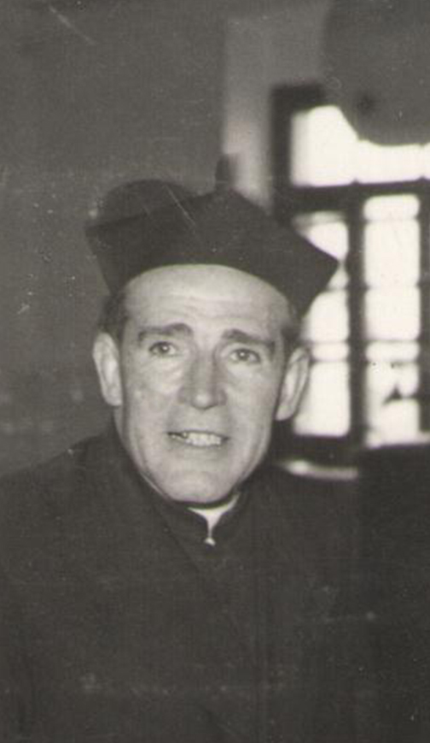
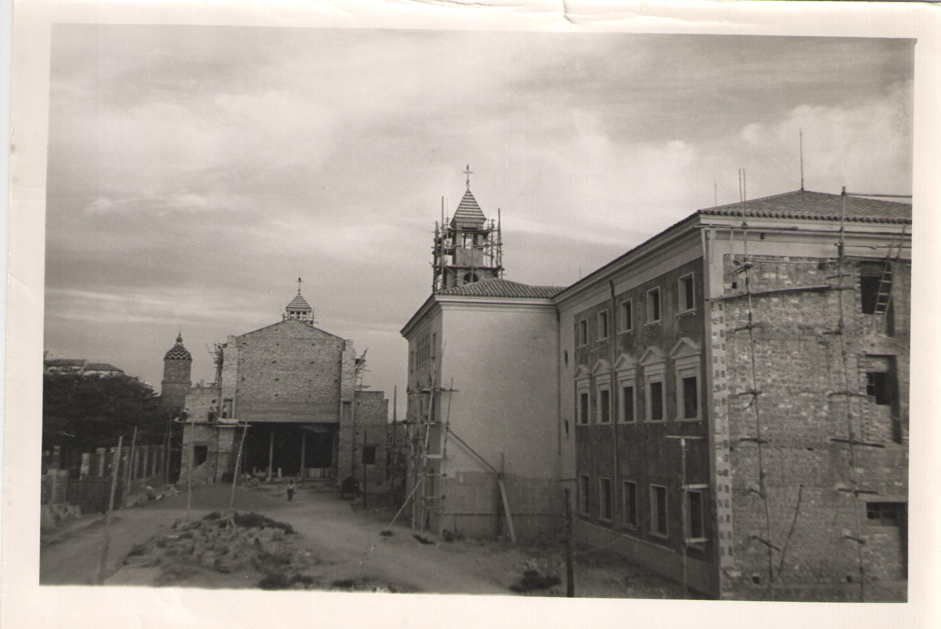
SA.FA
El sueño
de un hombre
frágil
y sencillo,
convertido
en gigante,
por el espíritu
de Dios.
Su nombre:
Rafael Villoslada
Granada 1900-1985
Escuelas Profesionales de la Sagrada Familia
75 Aniversario

Slide 3
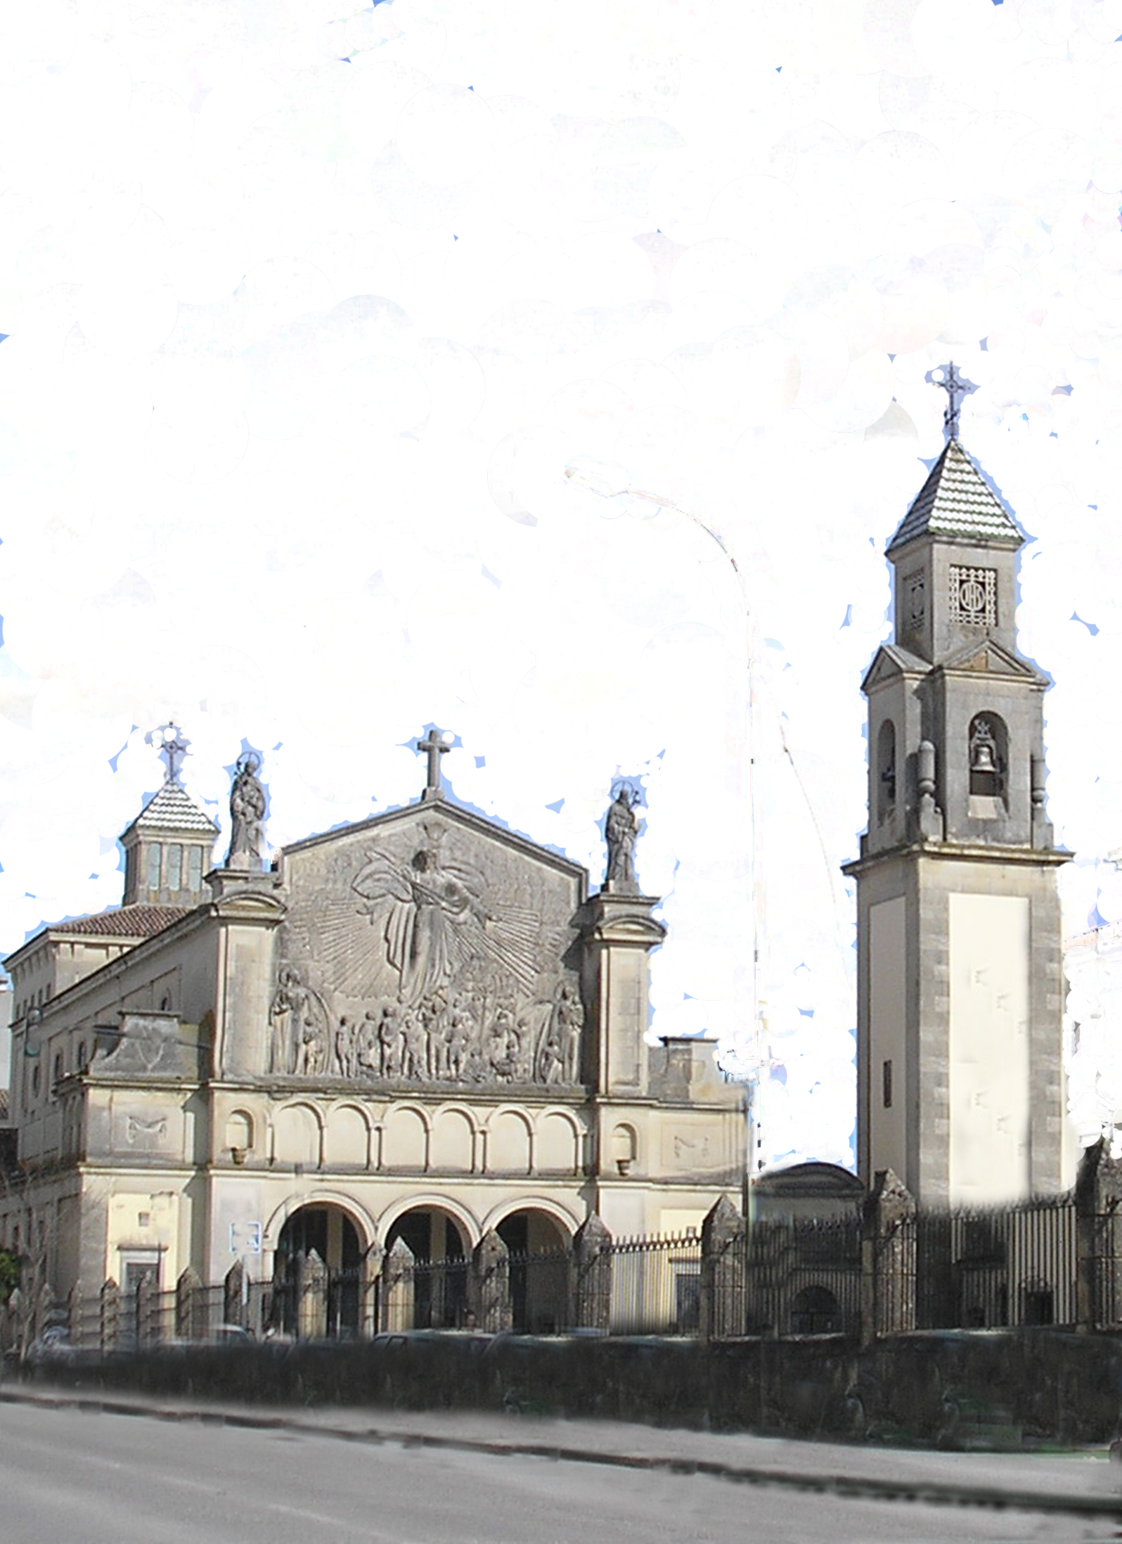
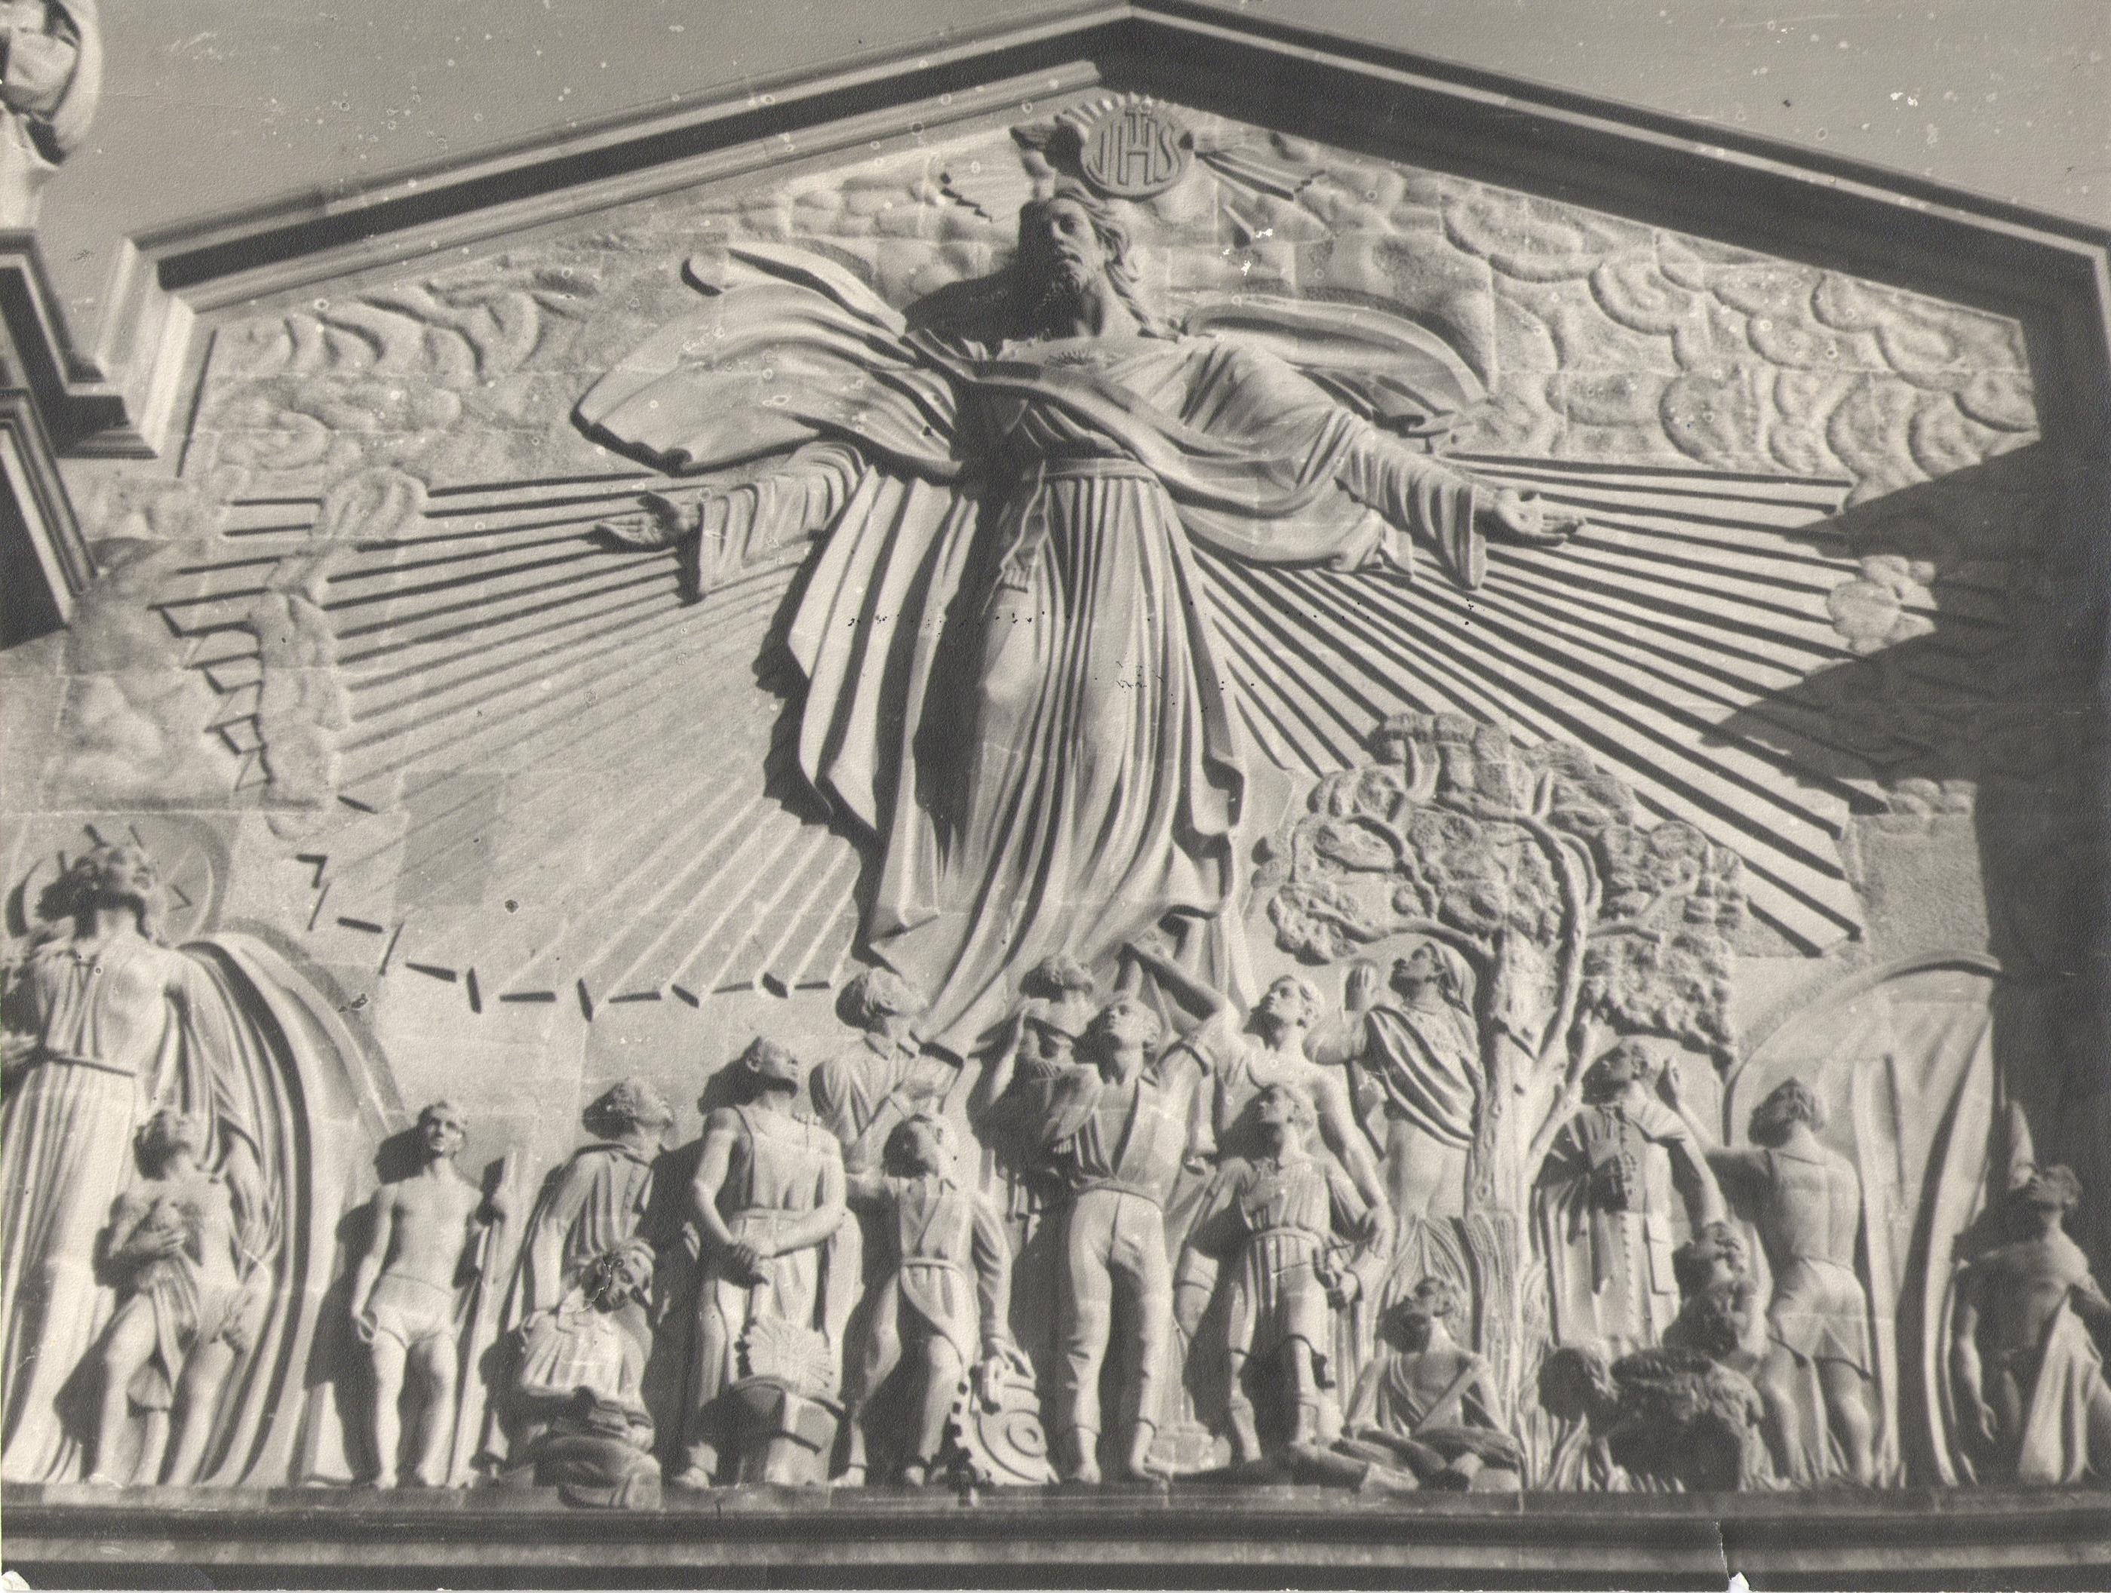
En una España
dividida y
maltrecha
por la guerra,
soñó un futuro
distinto y mejor,
para Andalucía.
Su misión:
Educar como cristianos,
a los niños, jóvenes
y adultos.
Sueña
un
futuro

Slide 4
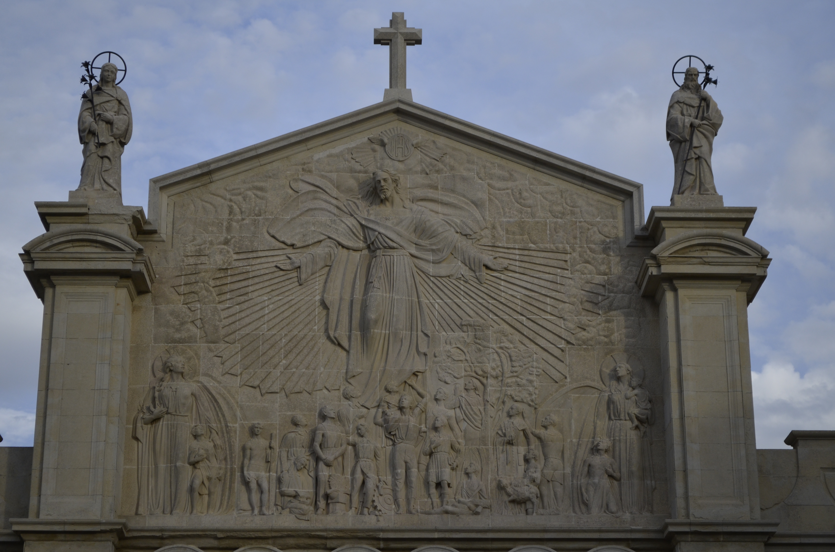
y
CRISTO
REINANDO
EN EL CORAZON
DE TODOS
Con
la
ayuda
de la
Virgen
María
Con
Es
pe
ran
za
y
Paz
Con
Ca
ri
dad
Ac
ti
va
Y
de
San
José
,
Estudio
para Jóvenes
Trabajo
para
Obreros
Como
una
Familia
Justicia en el Campo

Slide 5
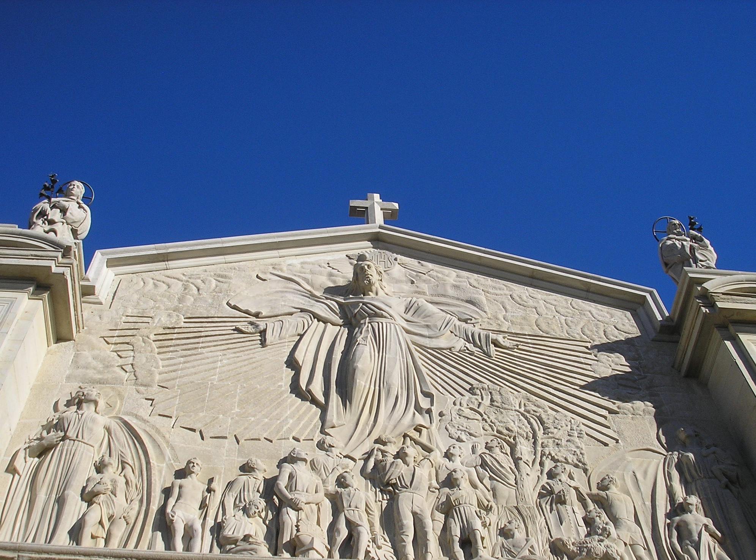

Slide 6
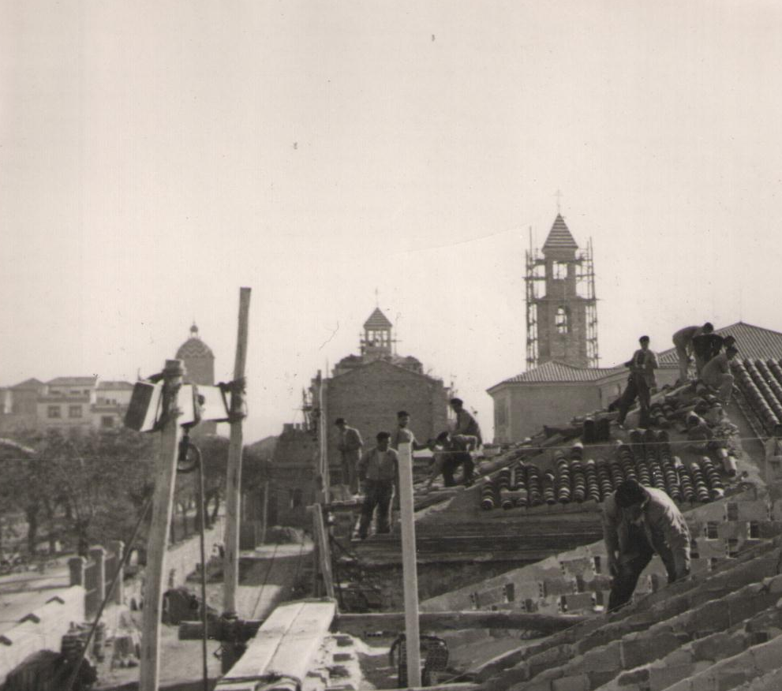
Y se puso mano a la obra,
con un puñado
de hombres y mujeres, conscientes todos, de que los sueños no sirven de nada,
si no se convierten en realidad.
Año 1941-2016-

Slide 7
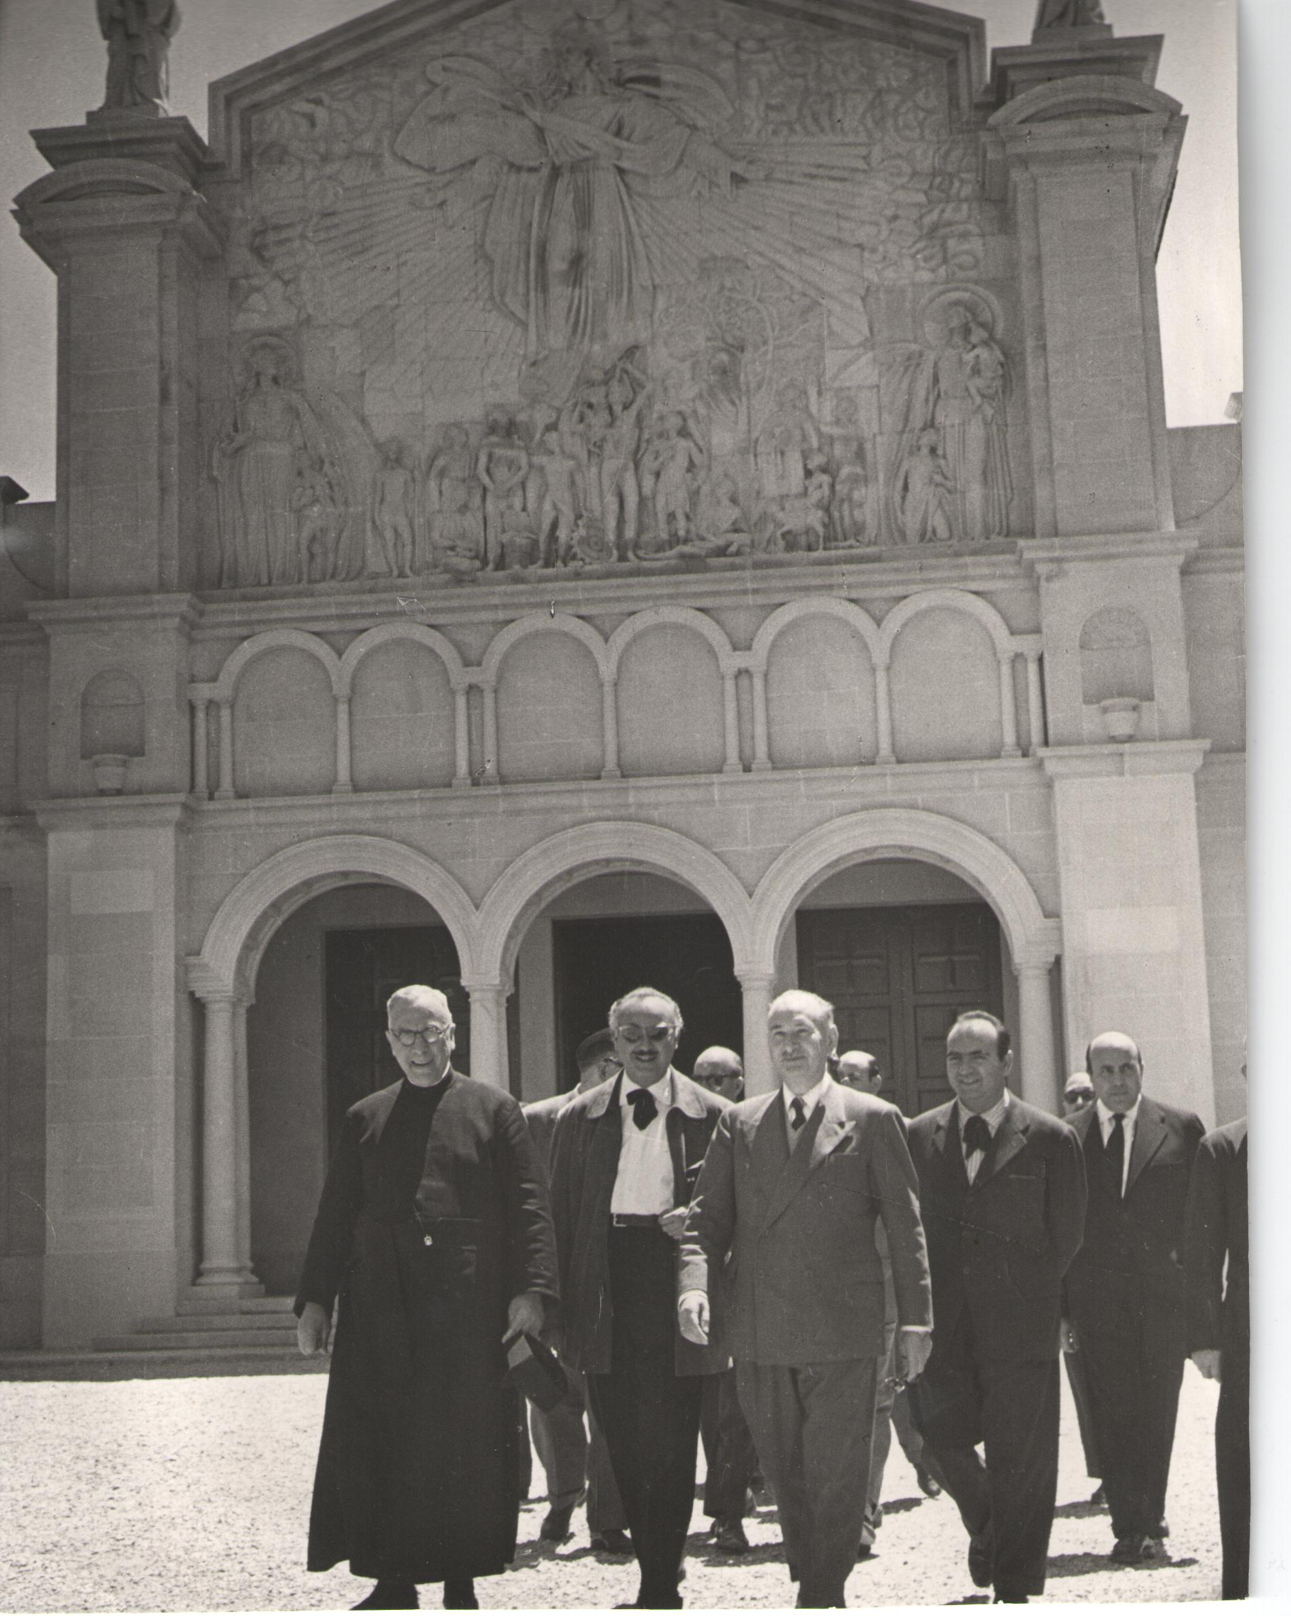
Francisco
Palma Burgos
fue el Artista
Genial, capaz de convertir
en piedra,
este sueño
del P. Villoslada,
en la fachada del templo consagrado
a Cristo Rey,
en Úbeda,
el 19/03/1957.

Slide 8
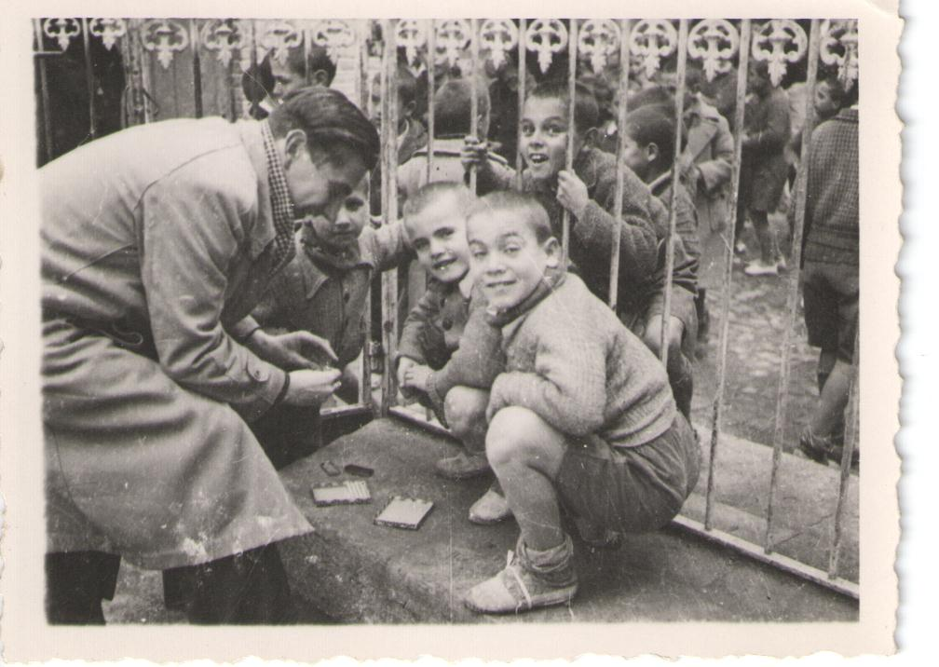

Slide 9
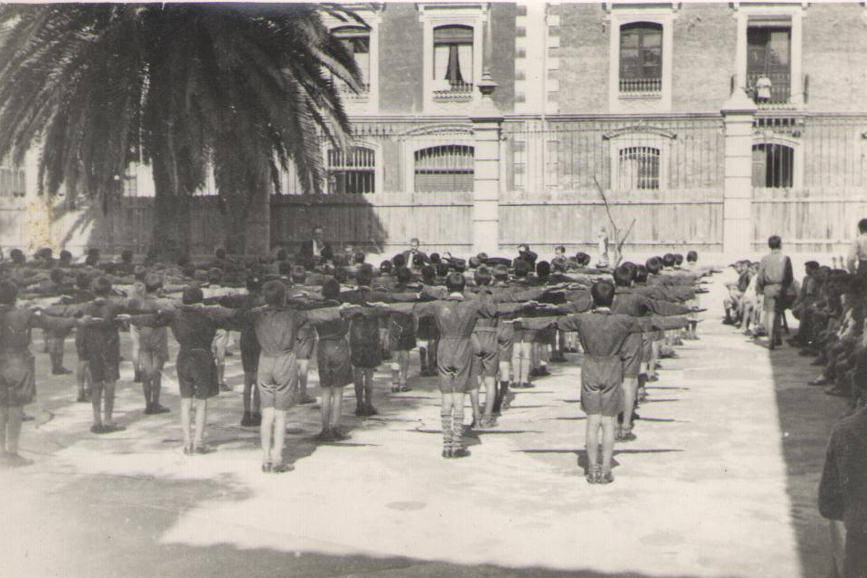

Slide 10
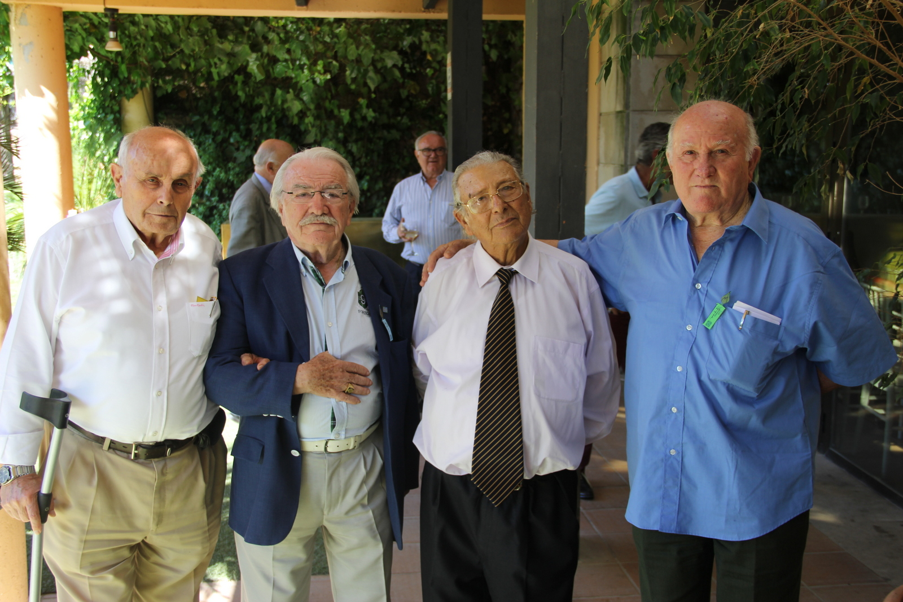
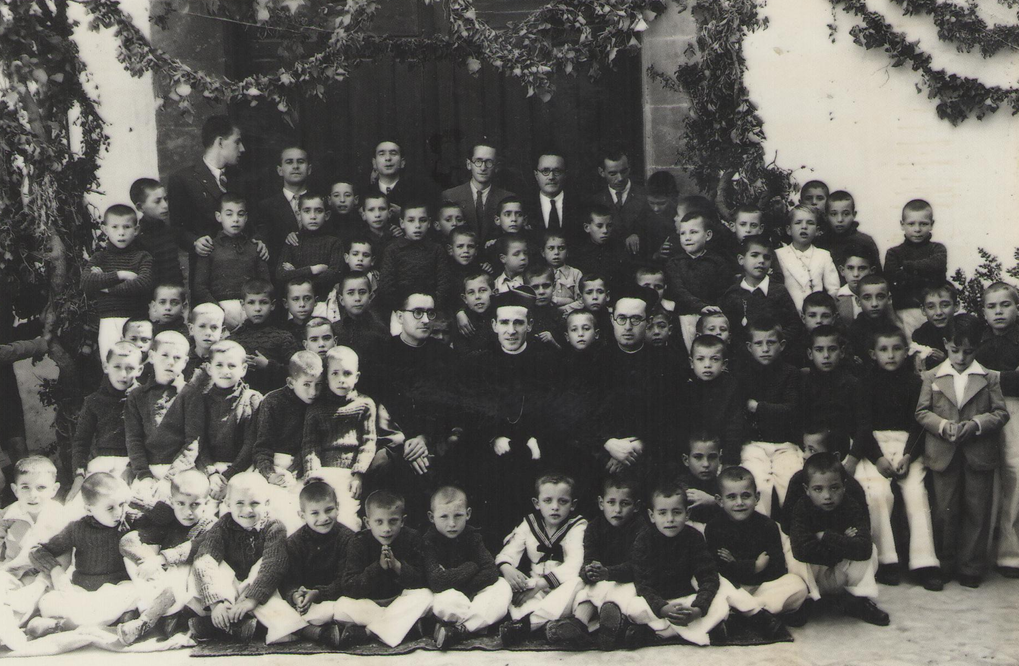

Slide 11
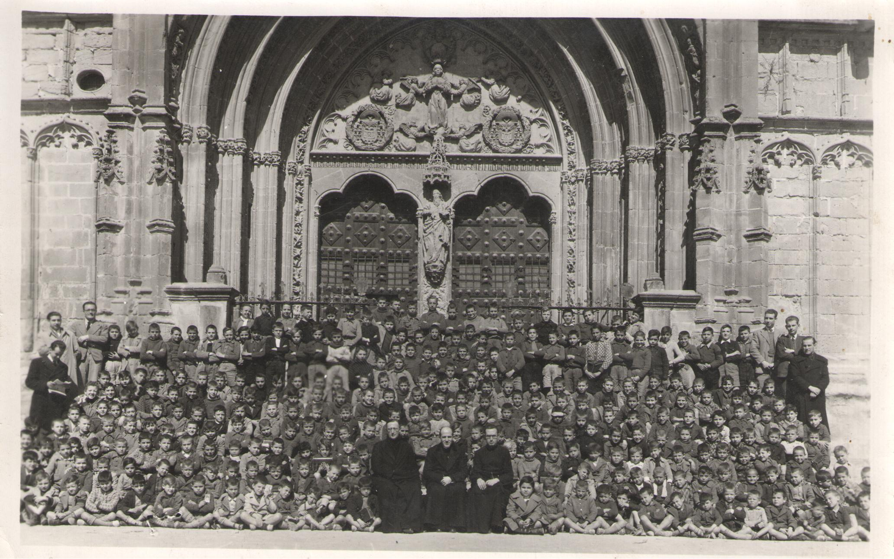

Slide 12
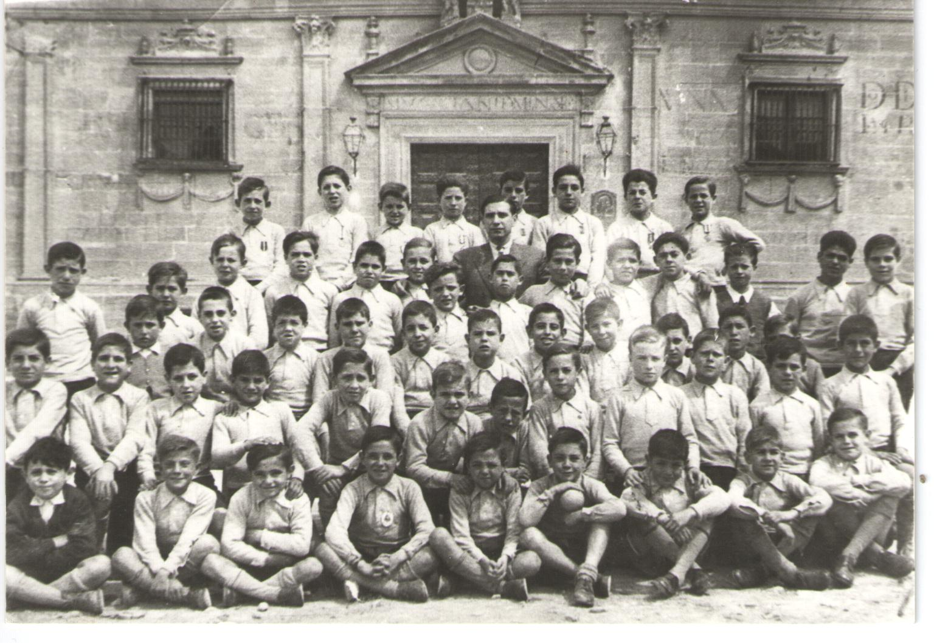

Slide 13
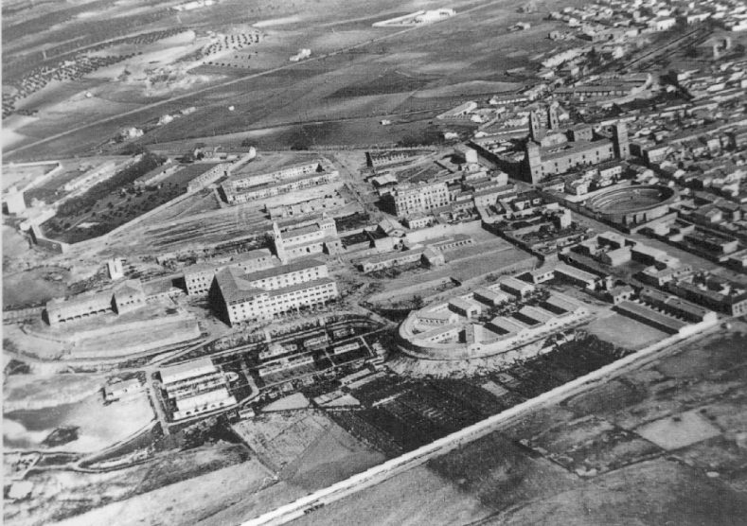

Slide 14
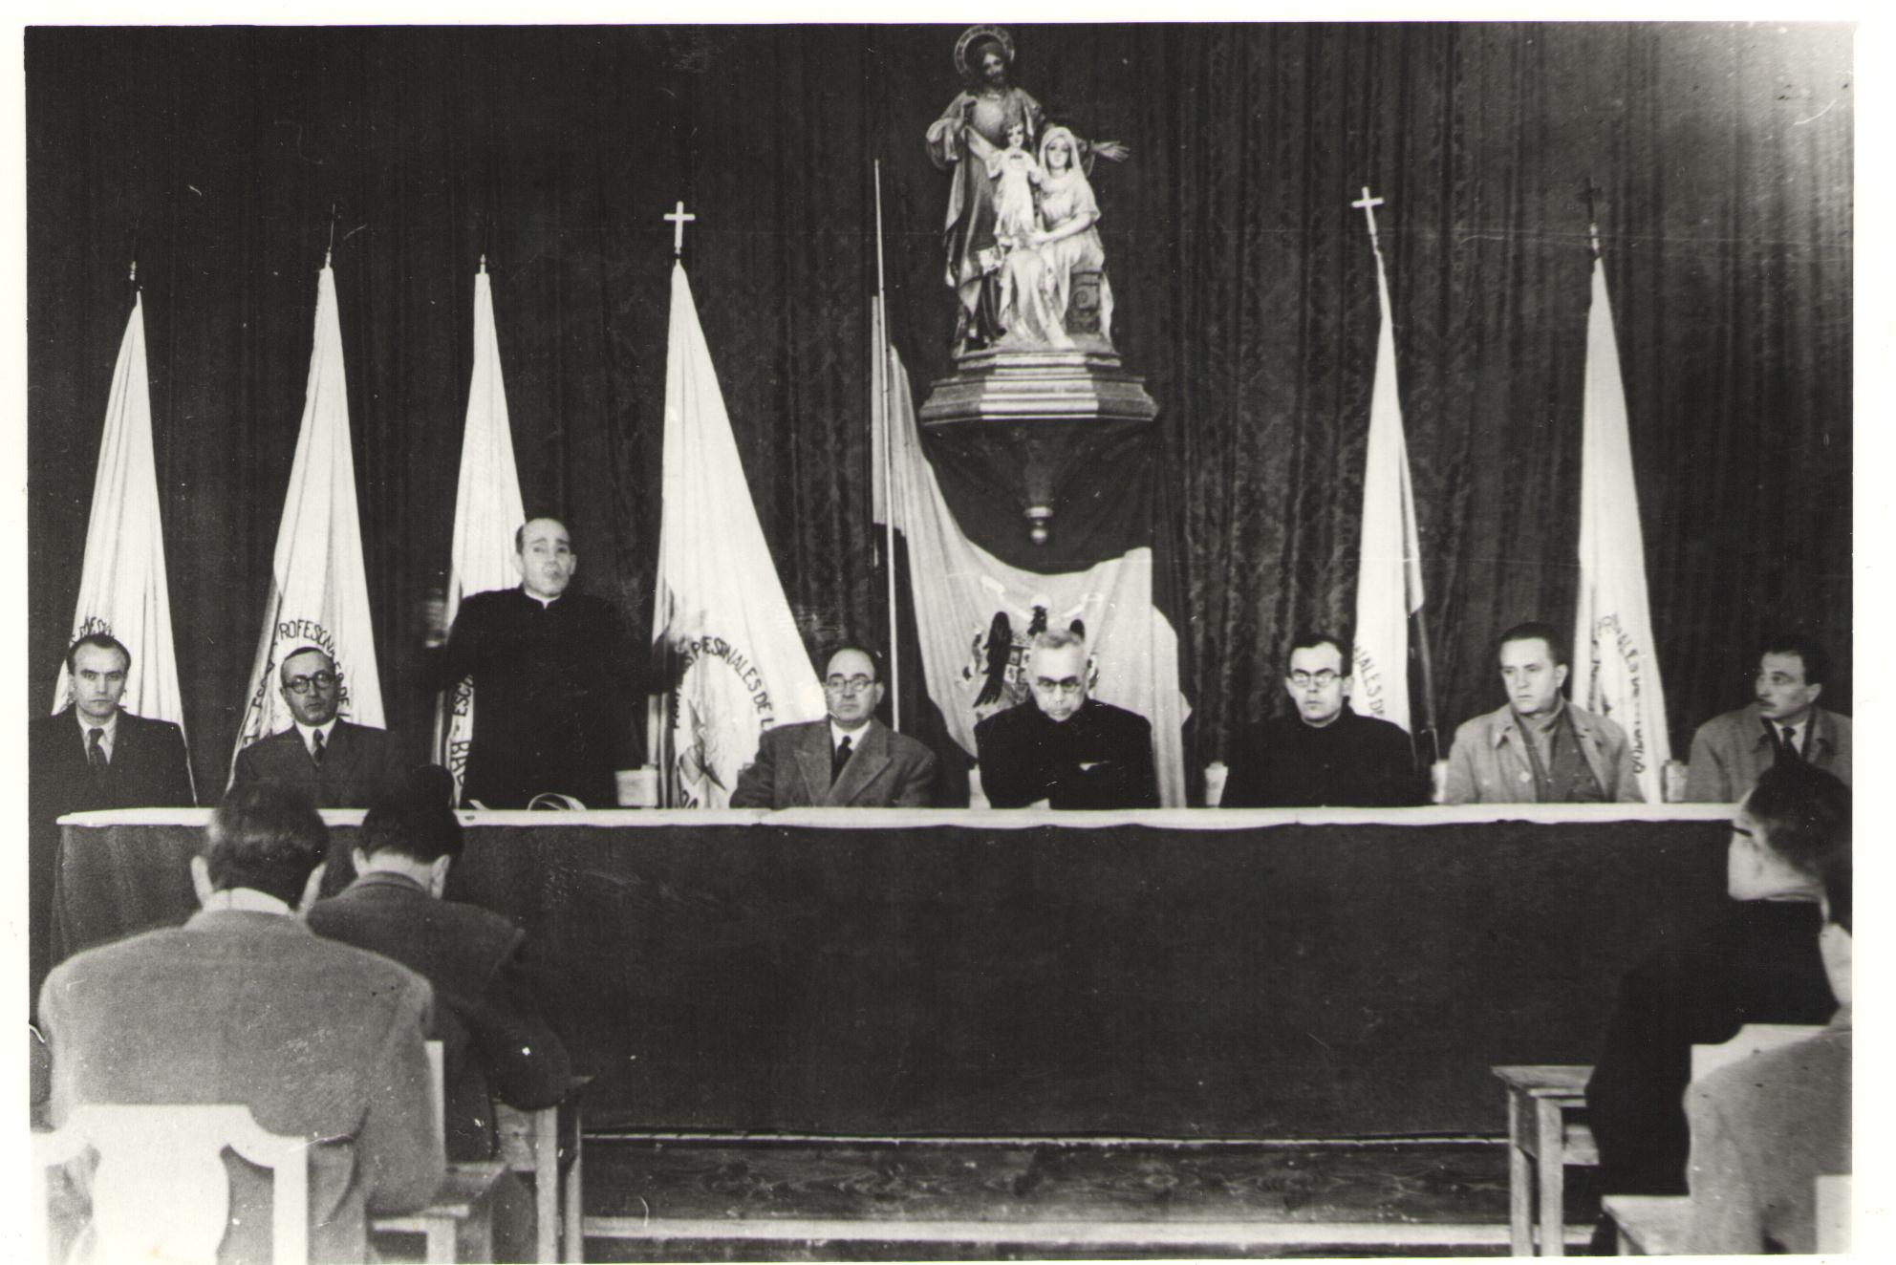

Slide 15
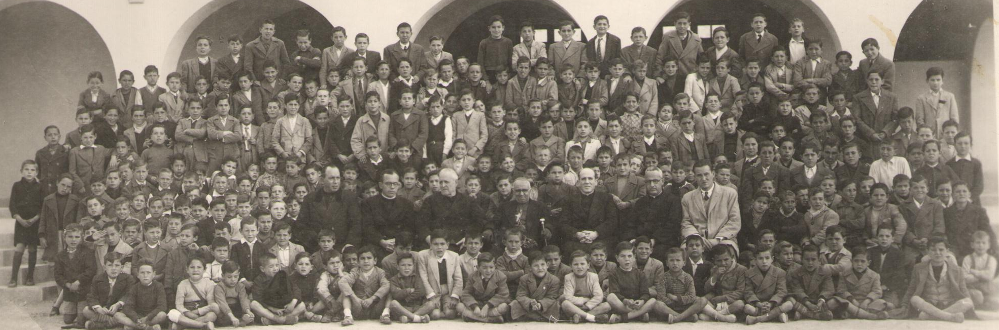
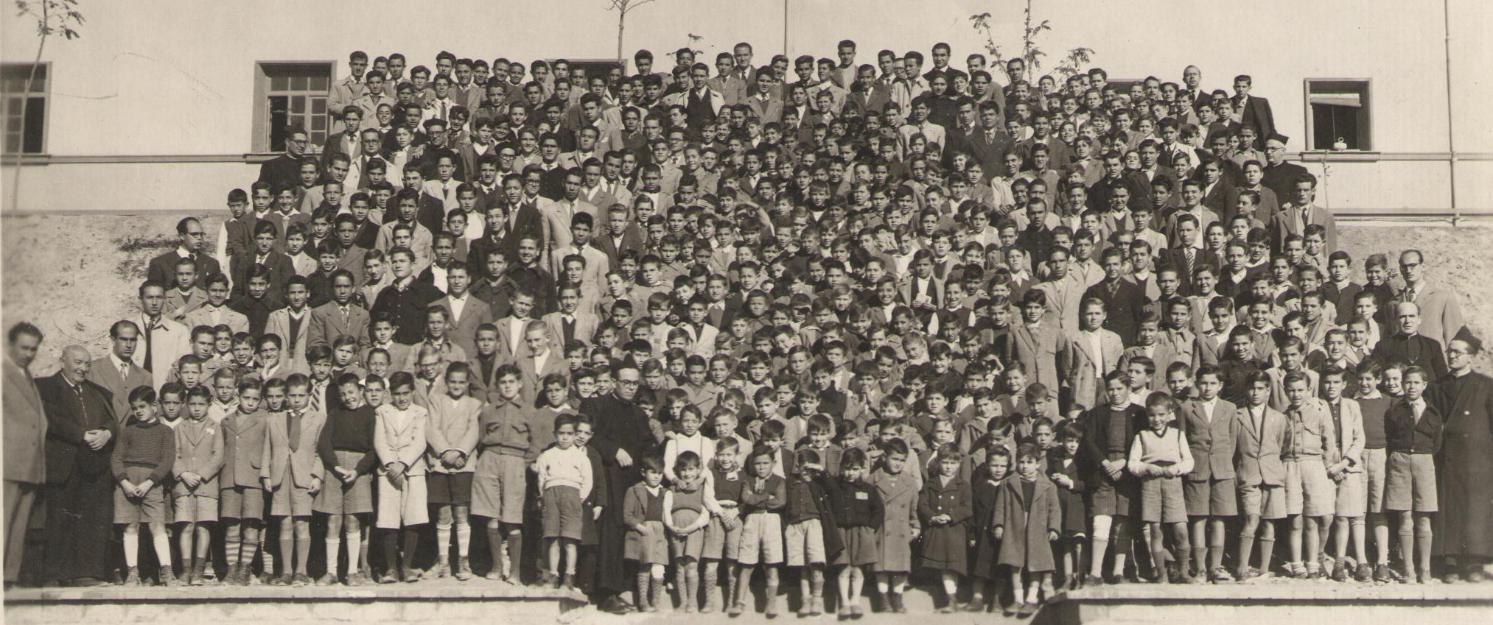
1948
1950

Slide 16
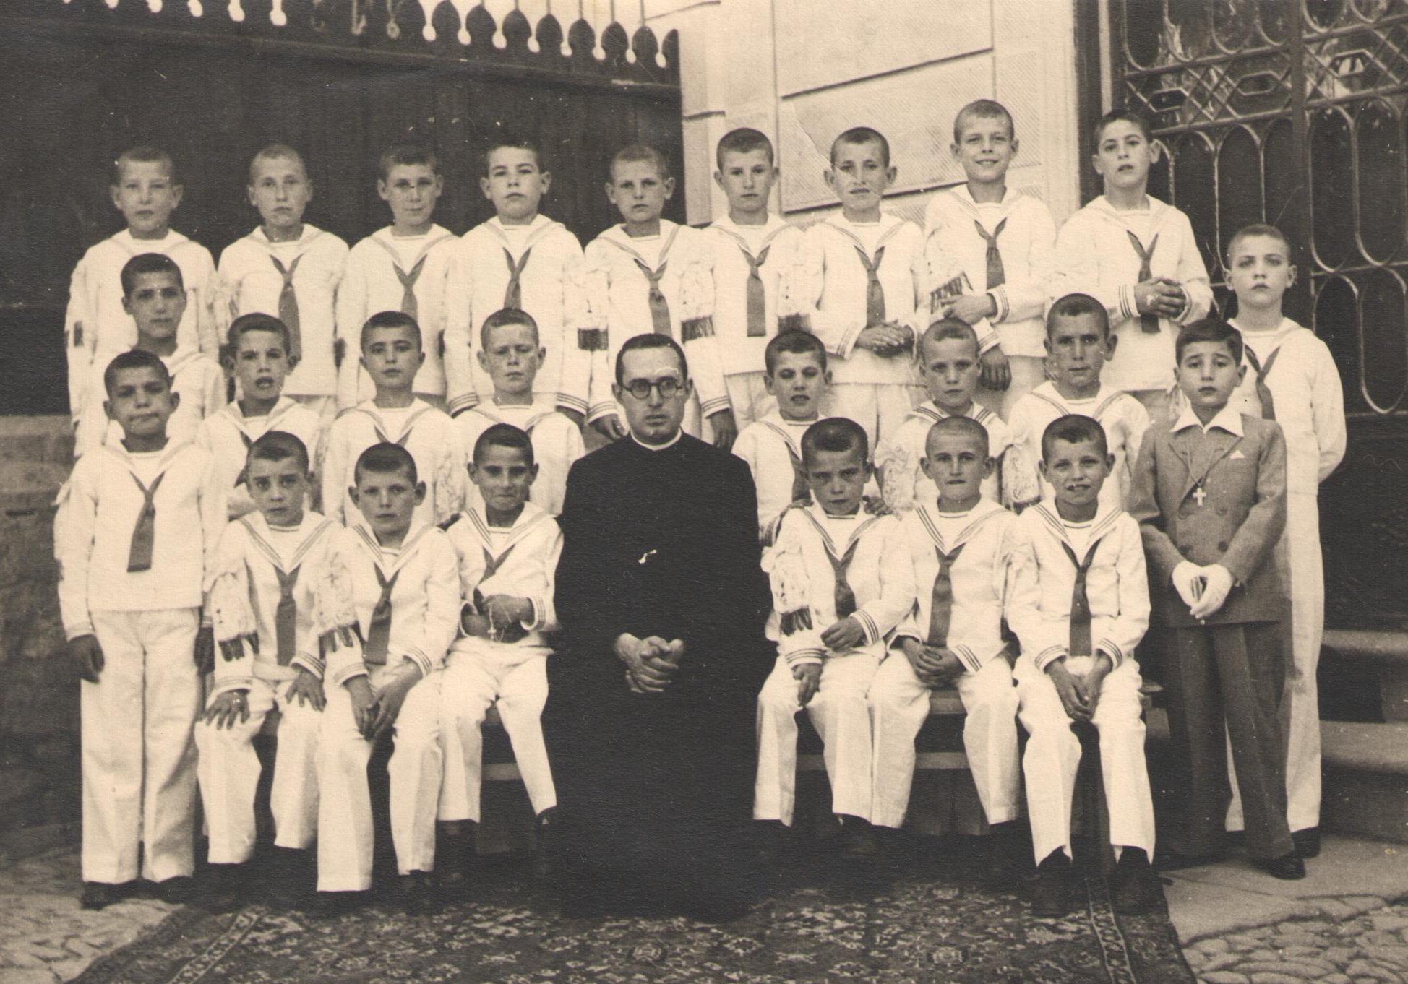

Slide 17
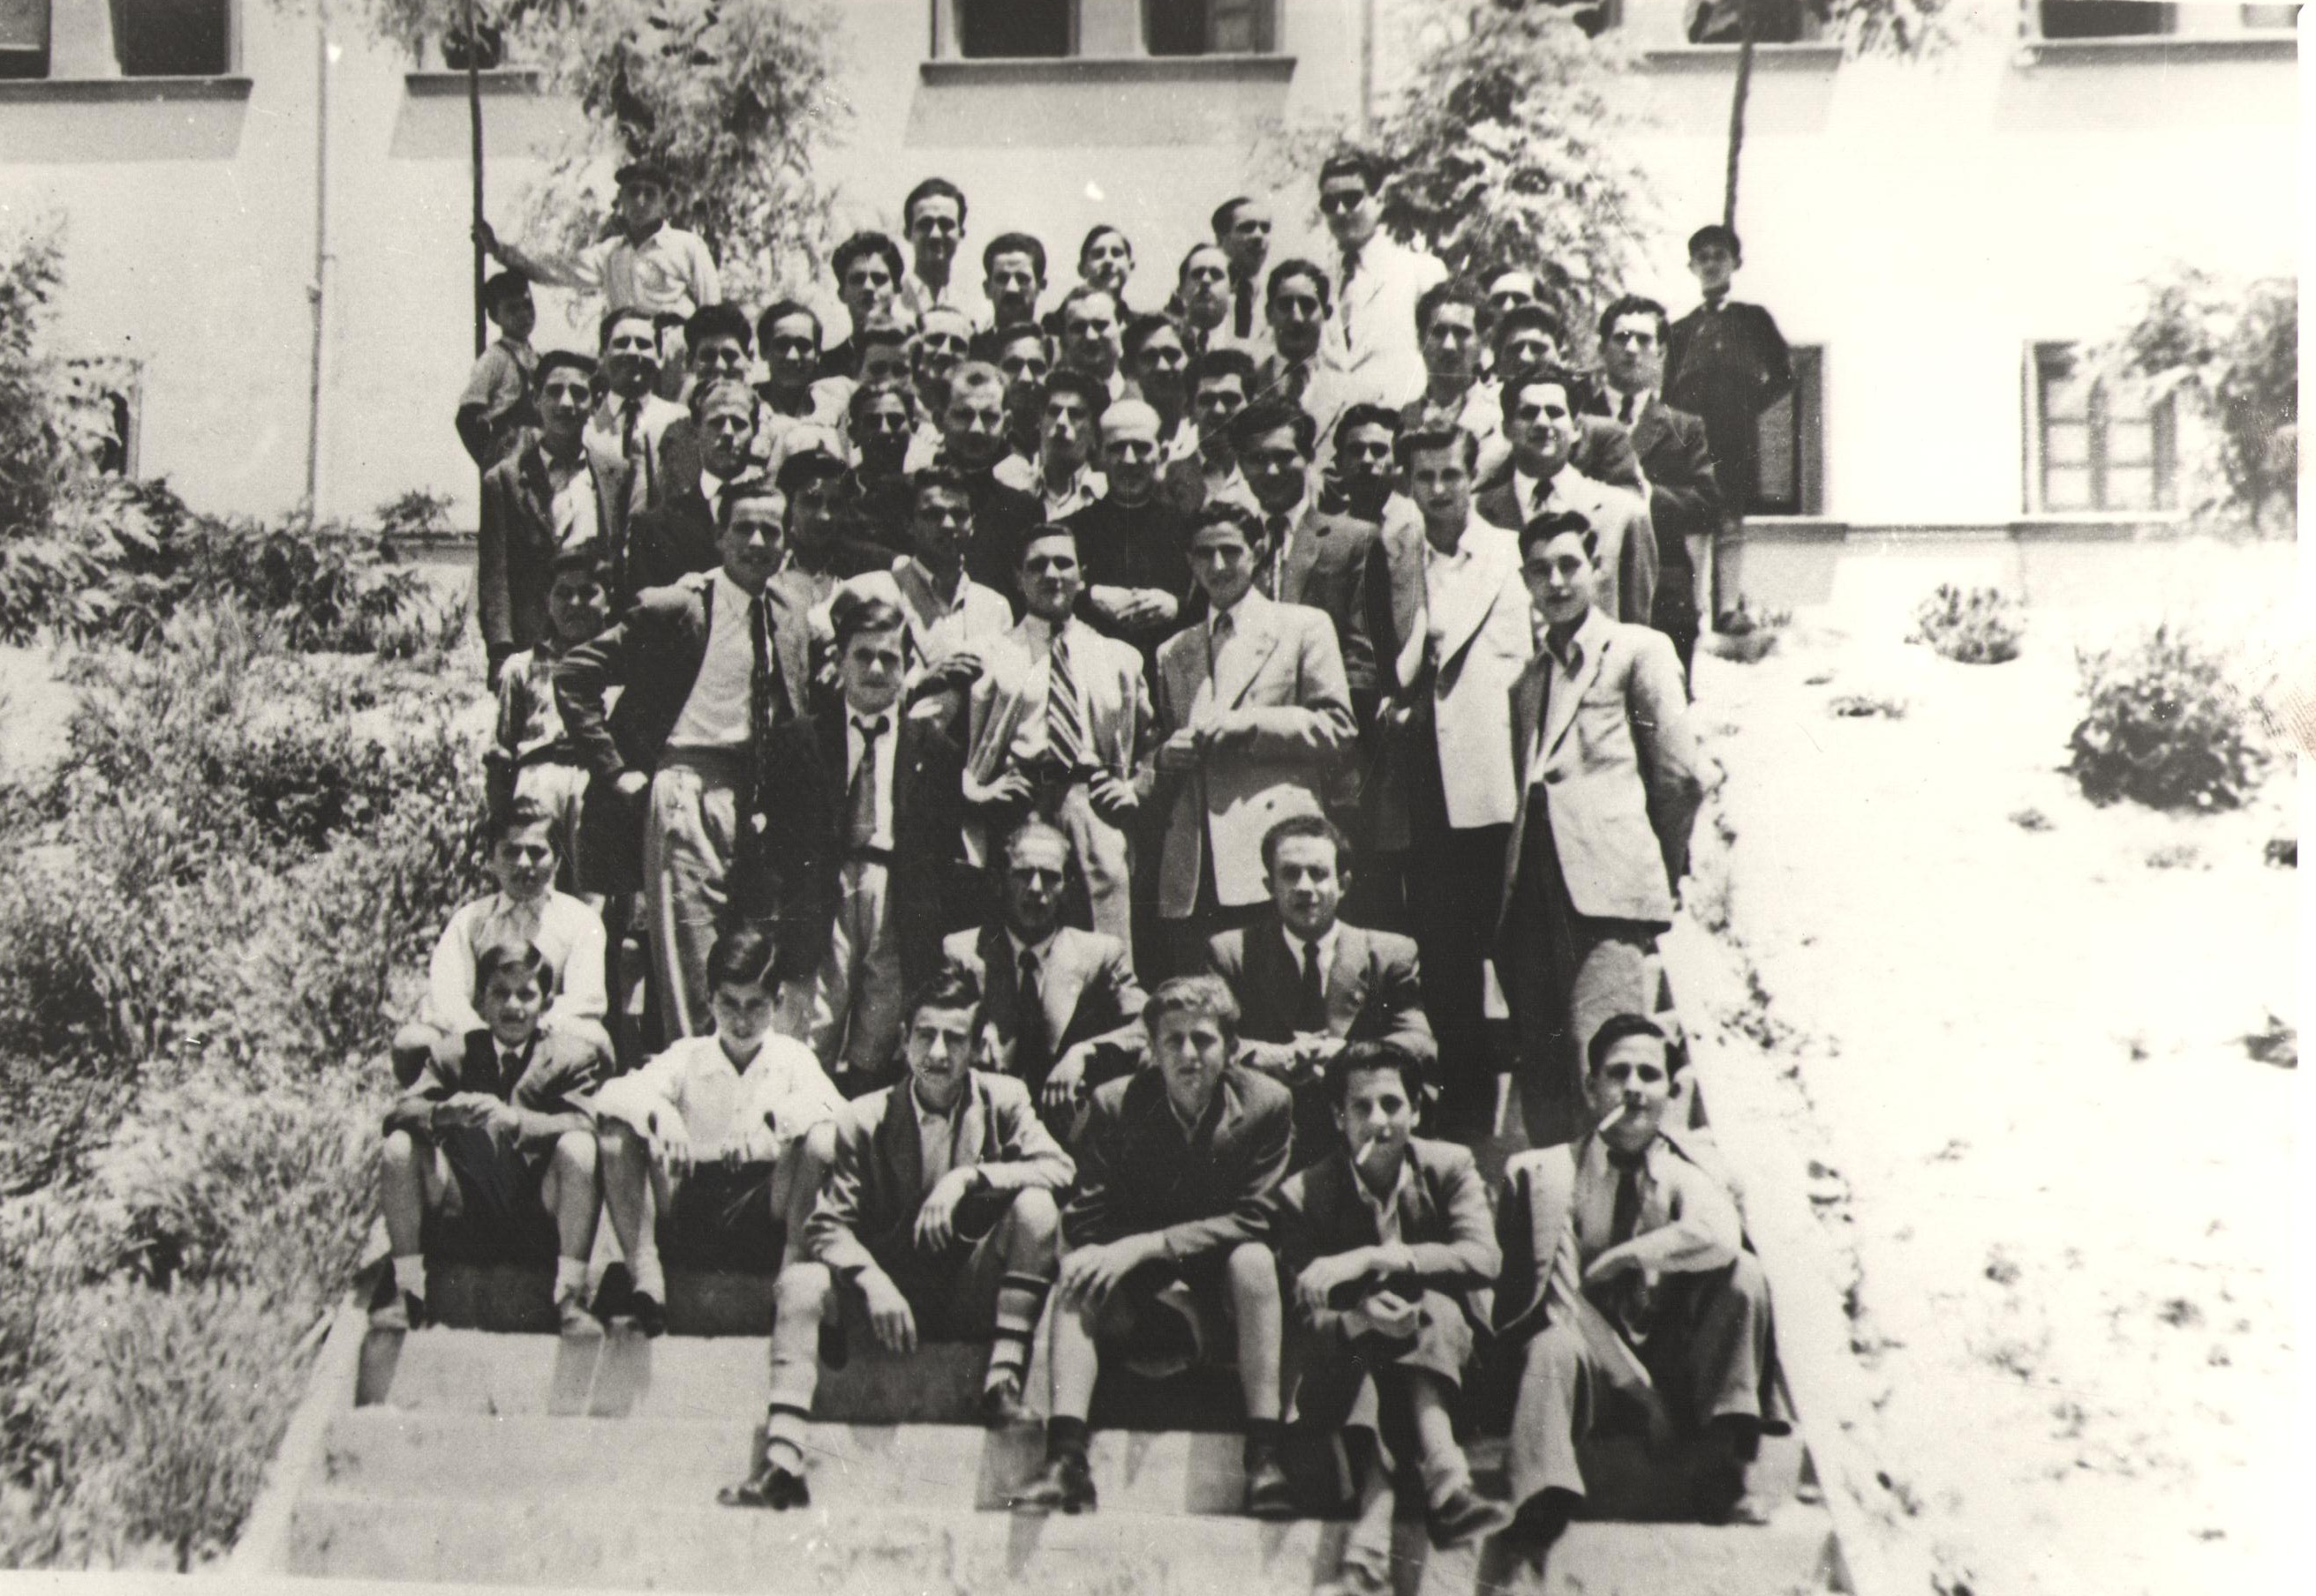

Slide 18
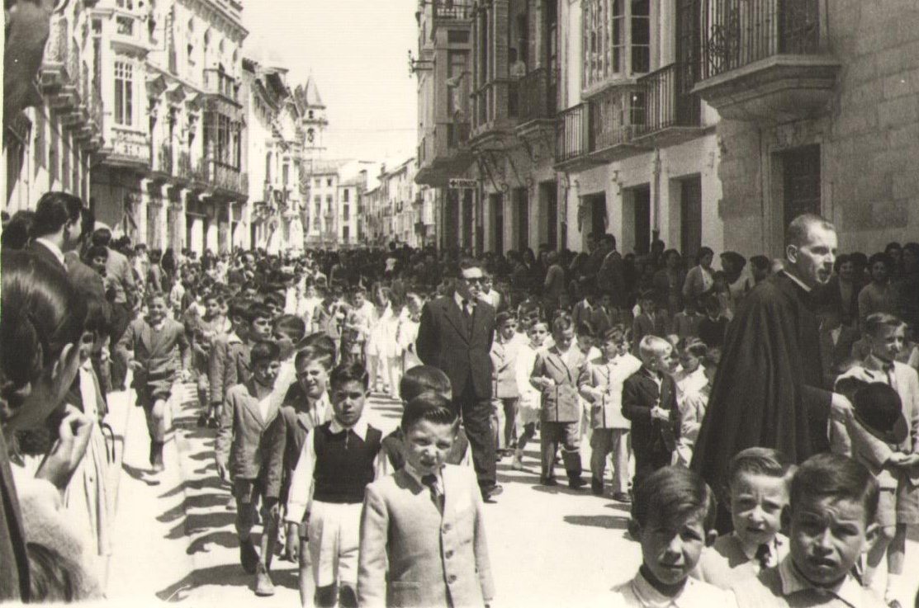

Slide 19
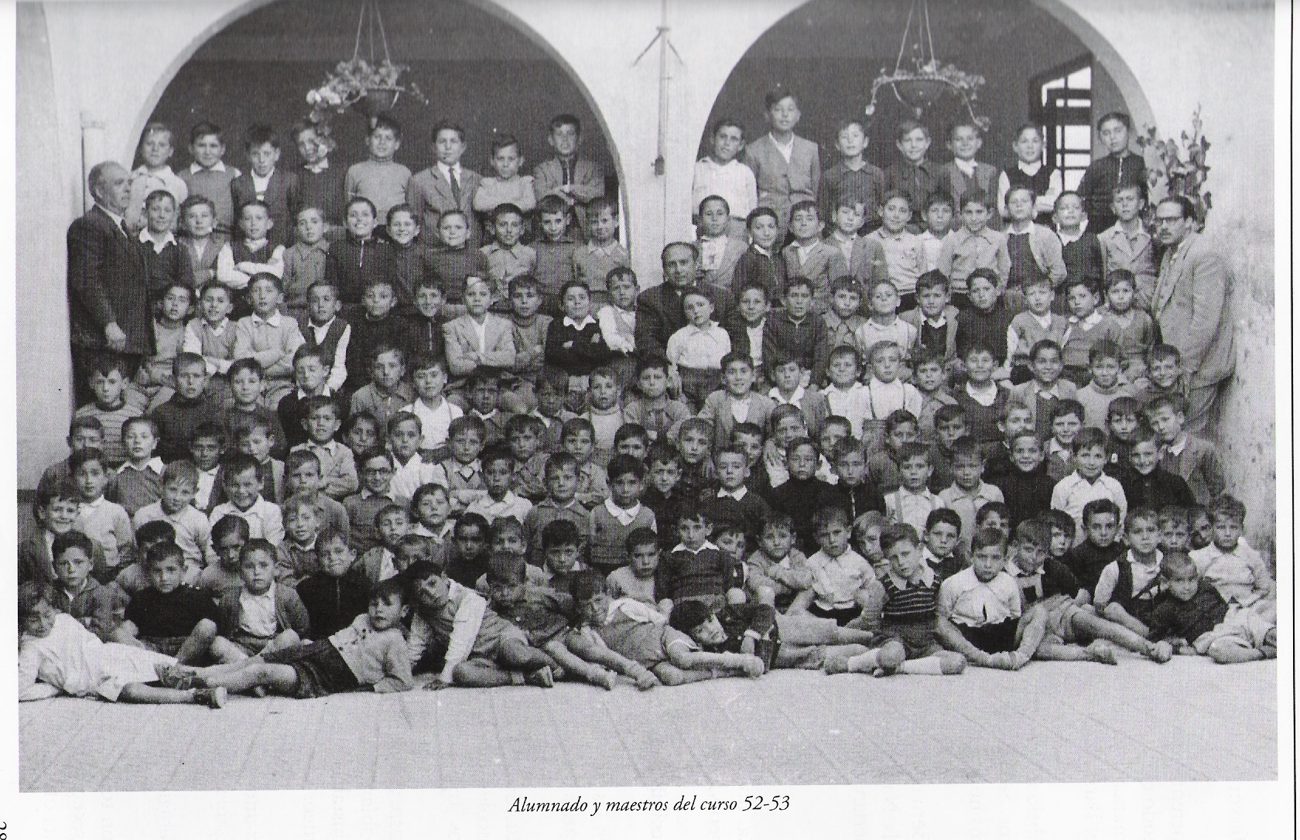
Villanueva del Arzobispo

Slide 20
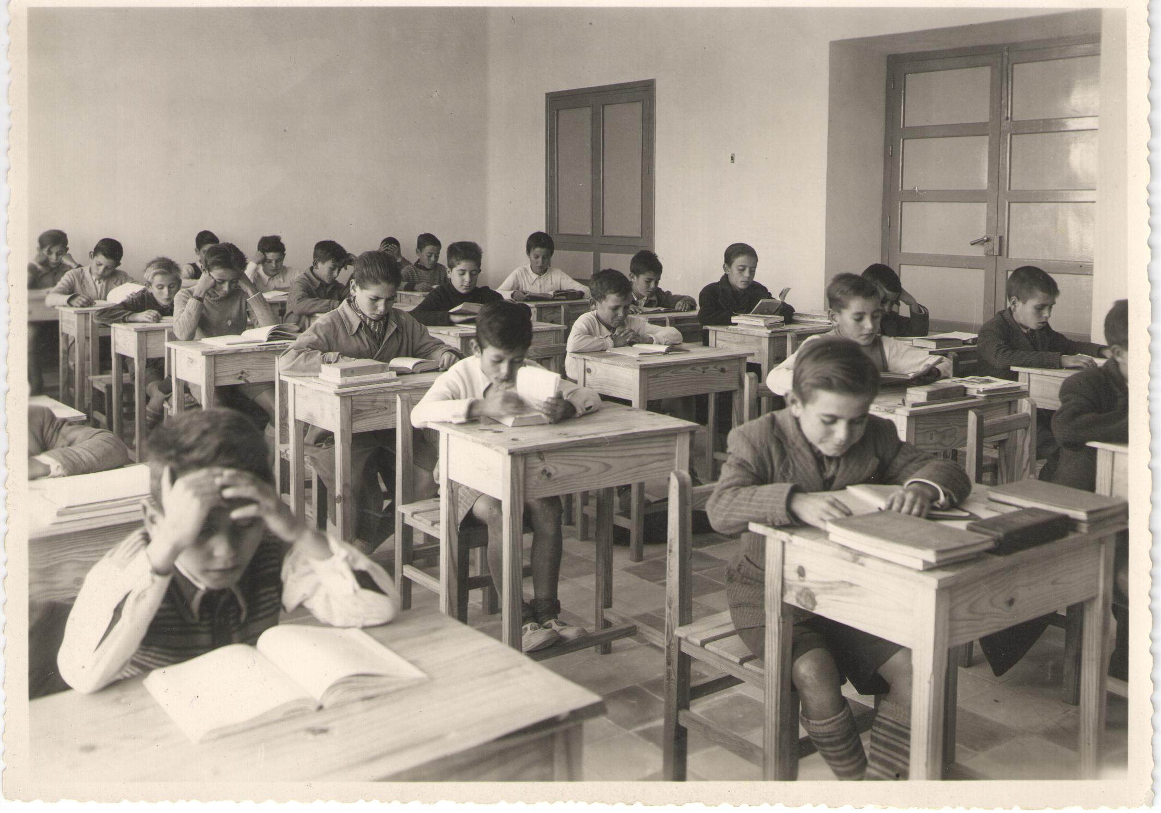
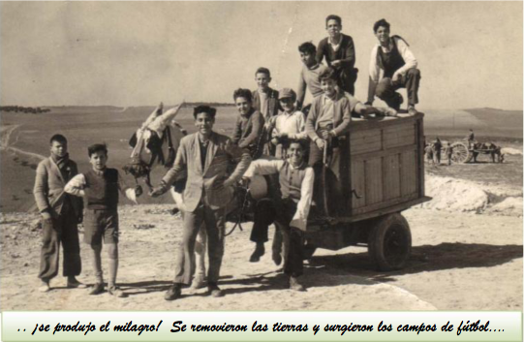
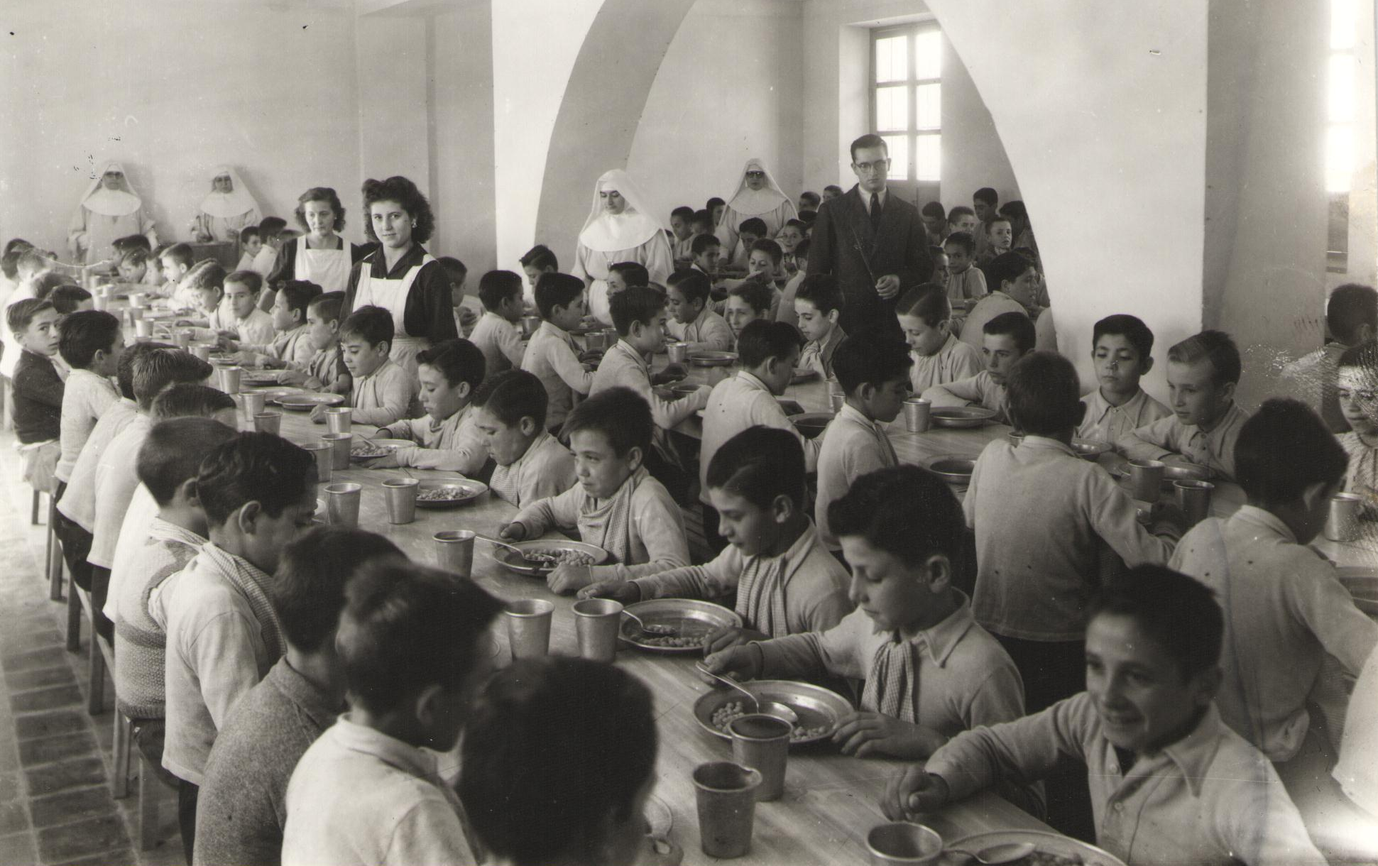

Slide 21
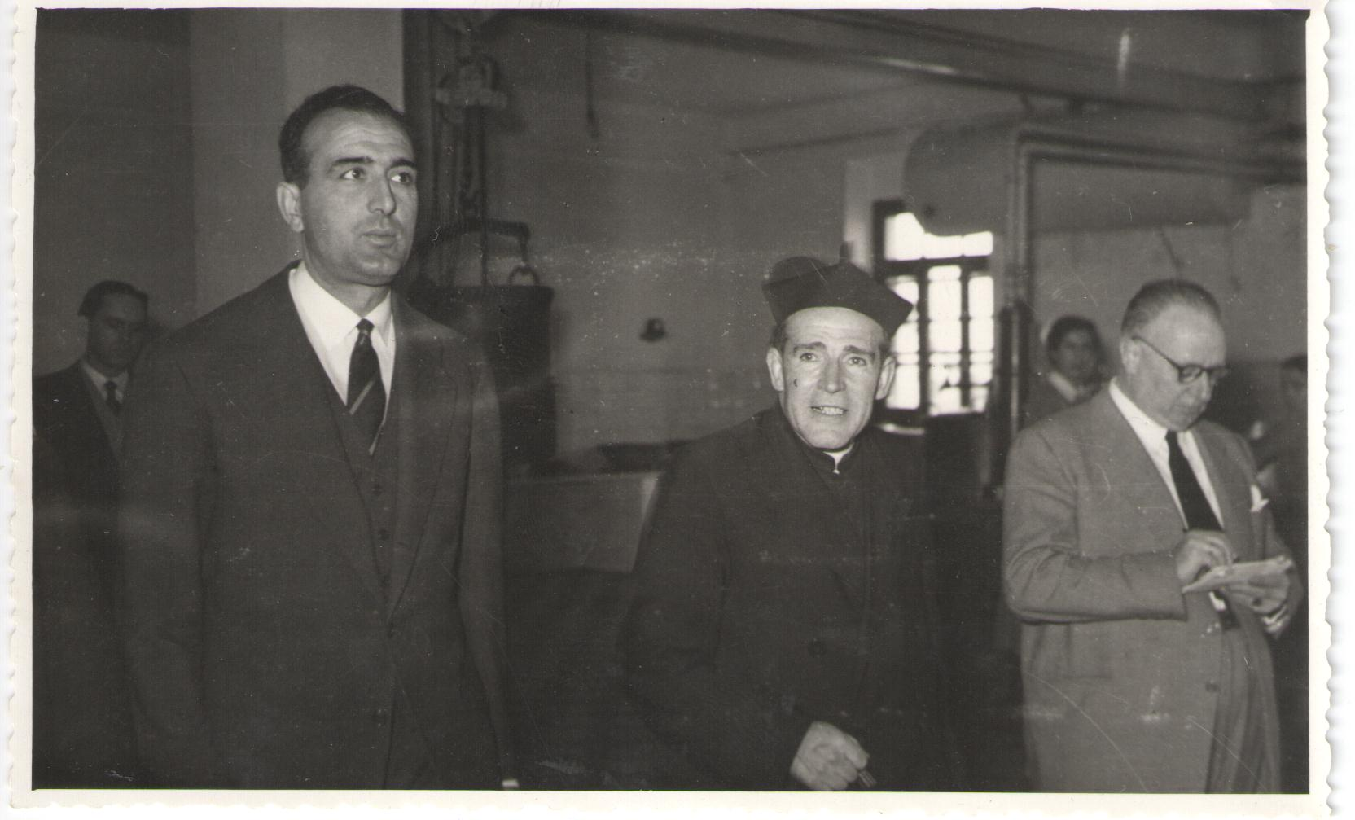
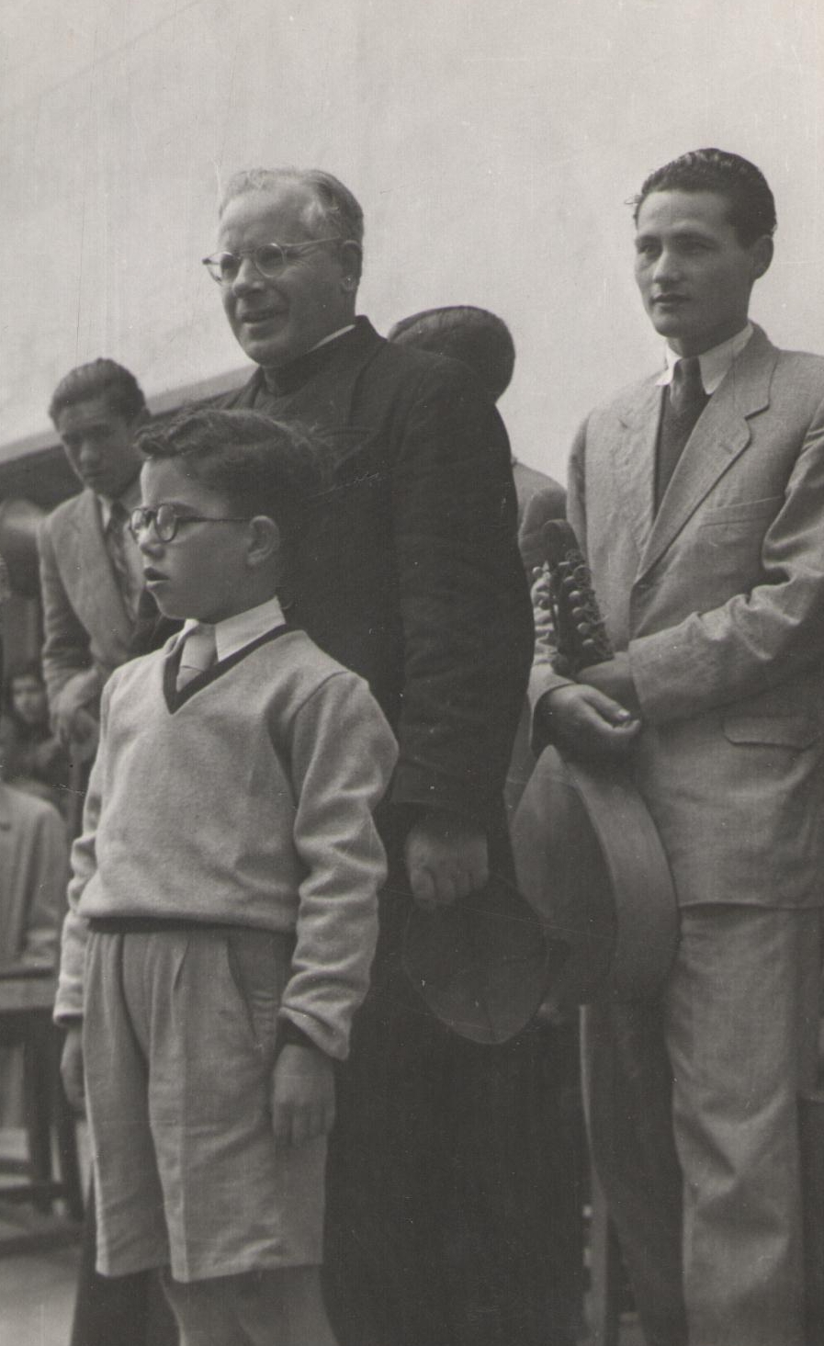
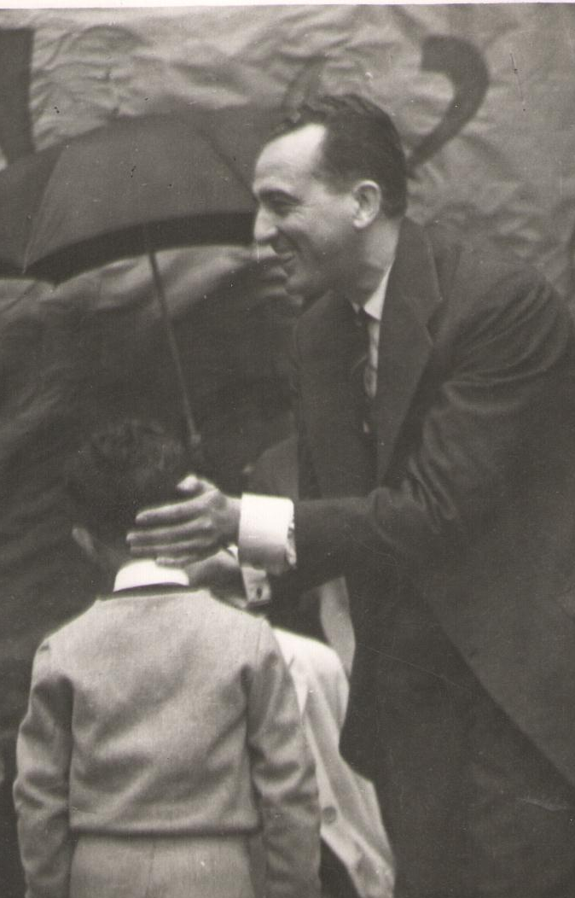
Miguel Ruiz Diaz,
al ministro de Educación
Ruiz Jiménez.
Abril 1952
“Habla hoy, Sr Ministro,
el más chico de la Escuela,
y quisiera estar pronto y listo,
para volcar mi alma entera, en esta solemnidad.
Bien pues merece este día, que nuestro Grupo Escolar, proclame ante su autoridad,
nuestra emoción y alegría.
Alegría y emoción que quiere ser prenda y guía
de vuestra obra de Educación”.

Slide 22
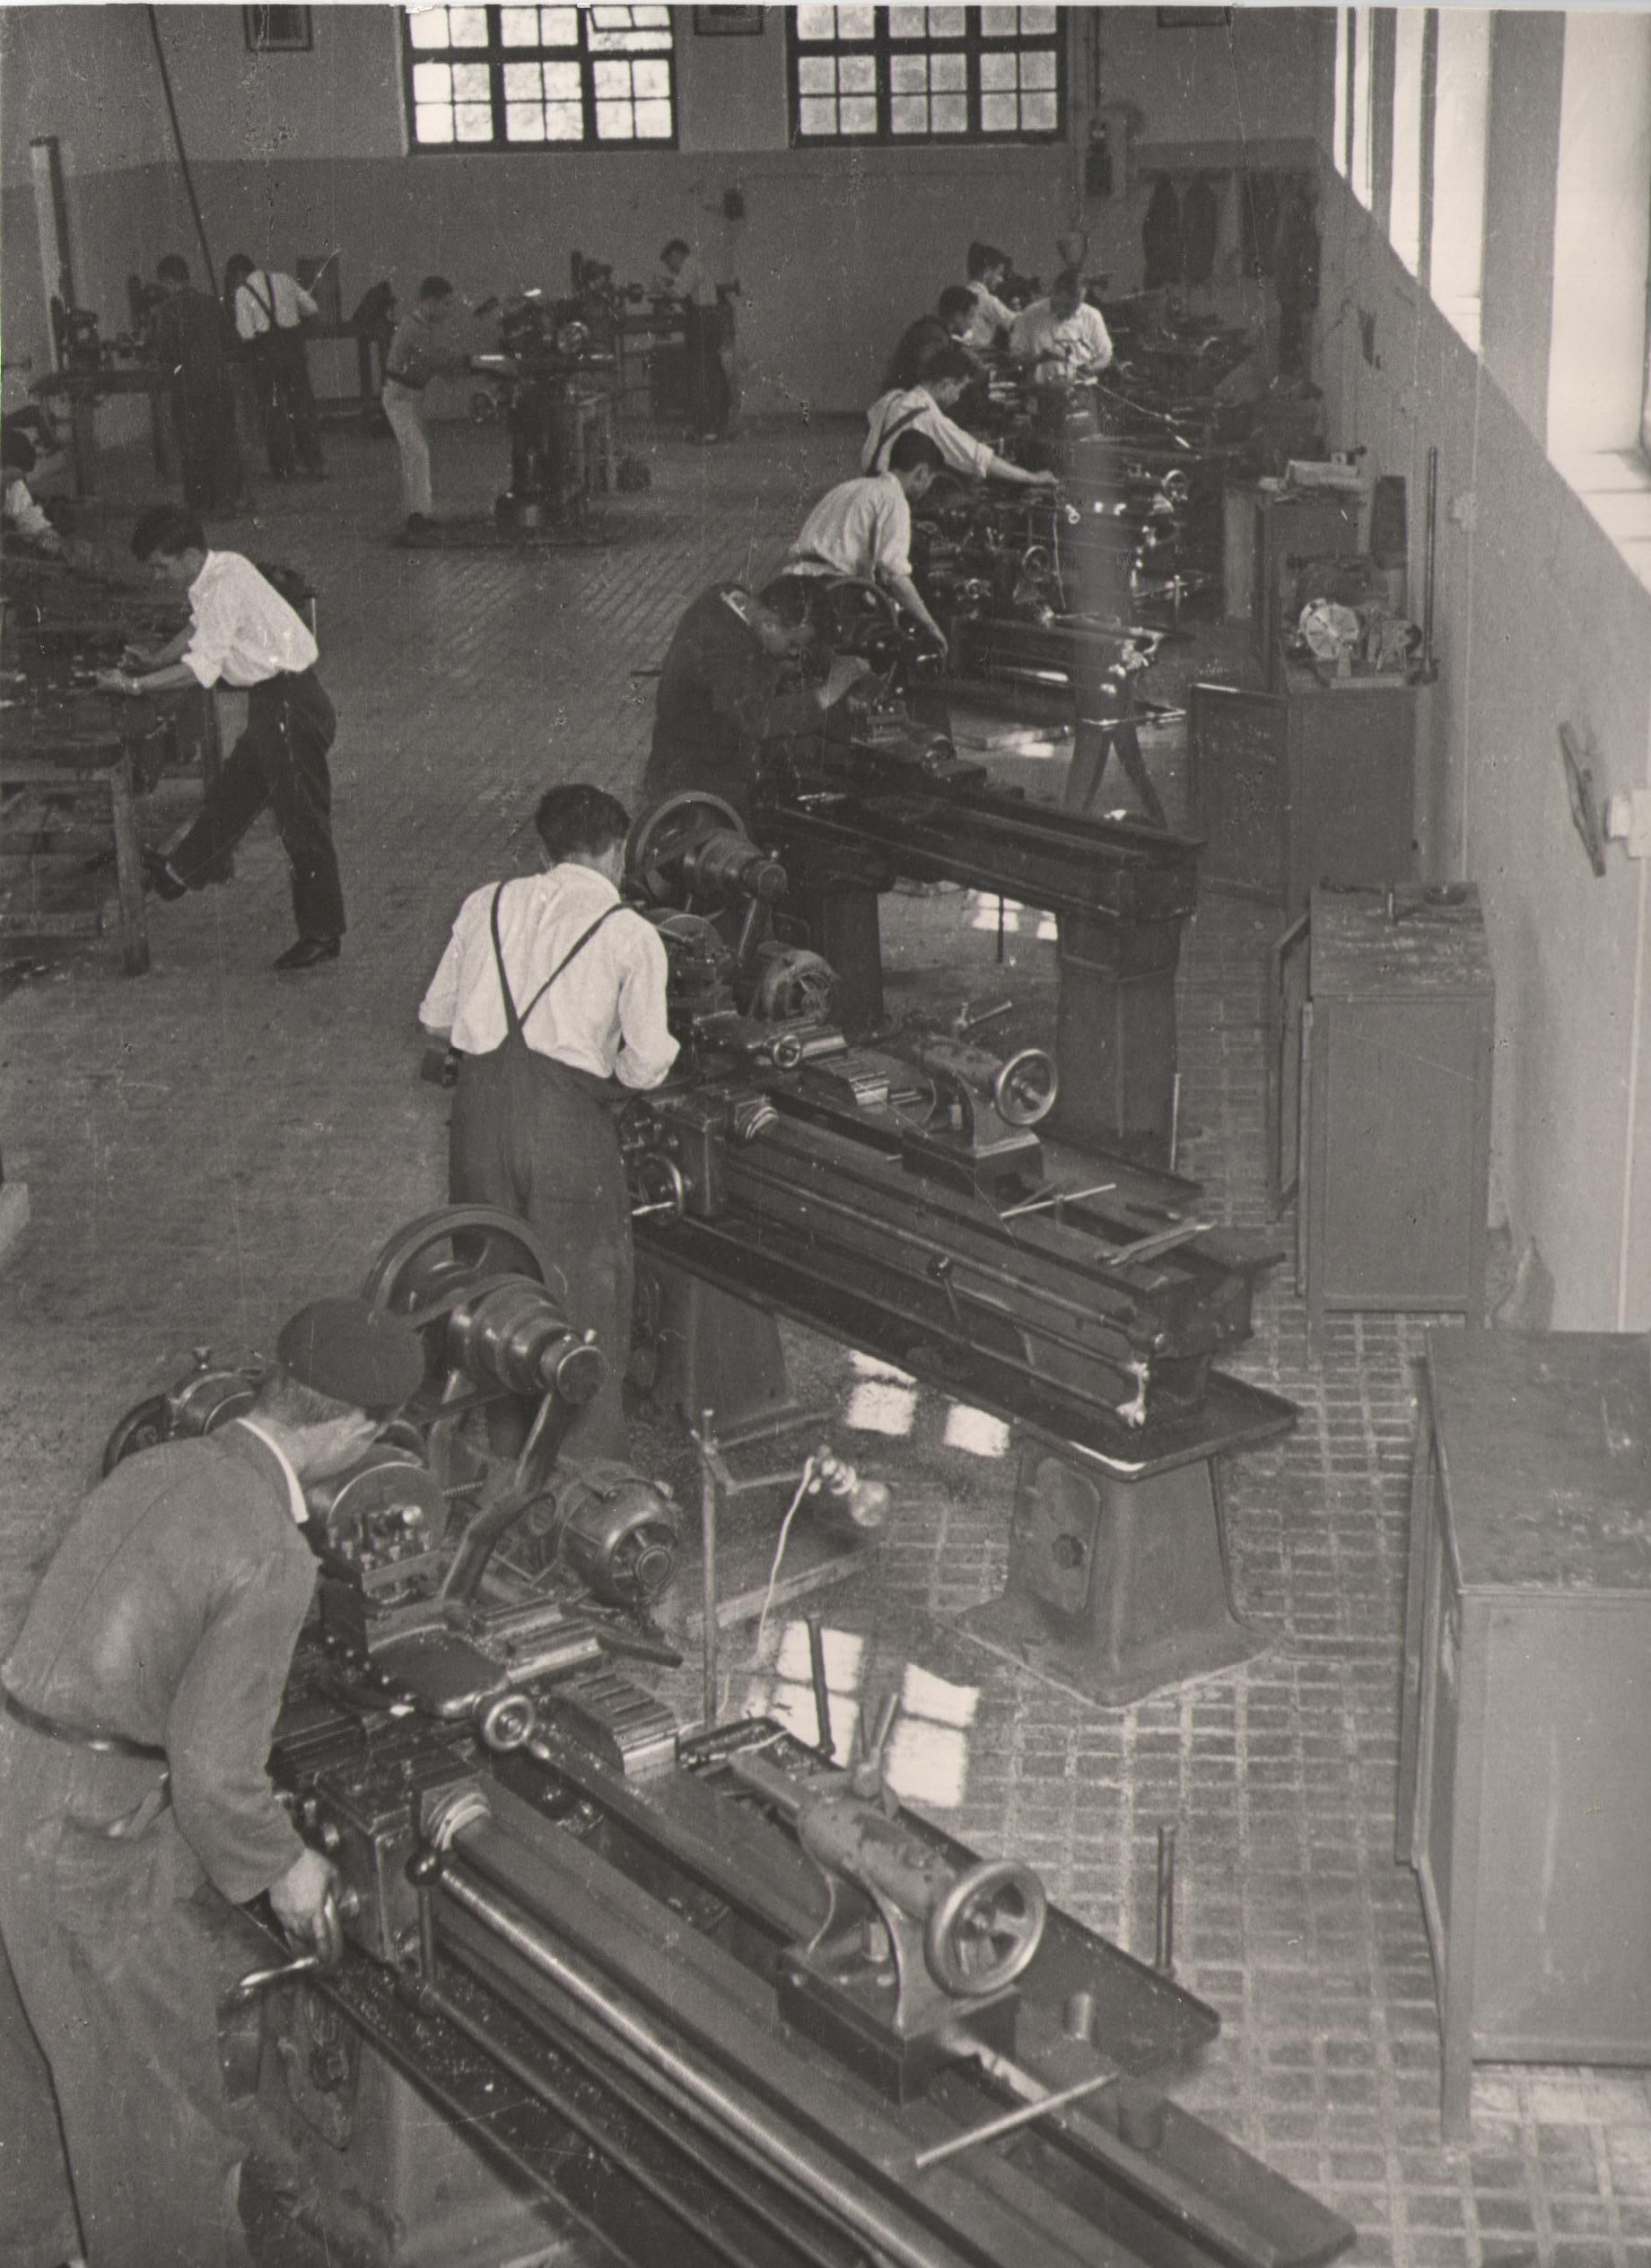
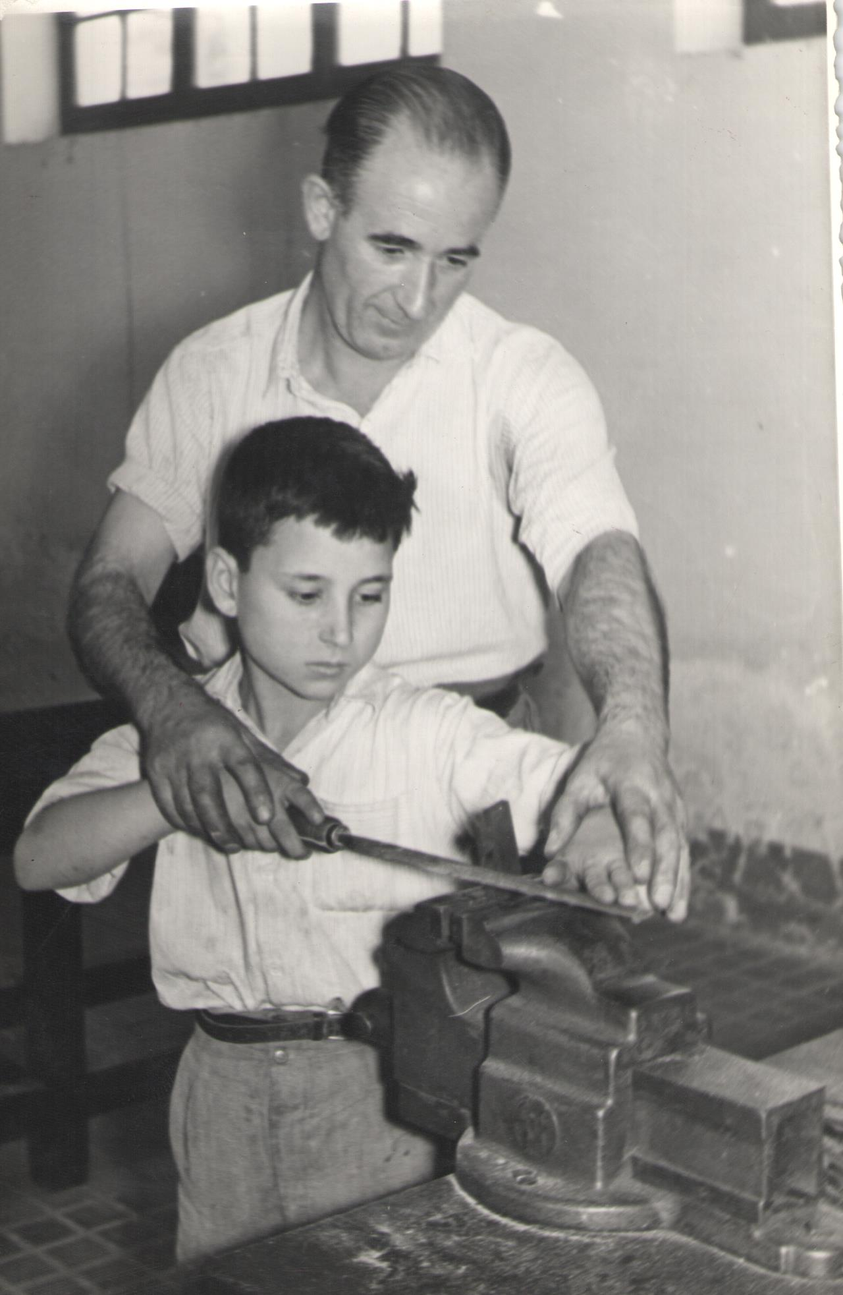

Slide 23
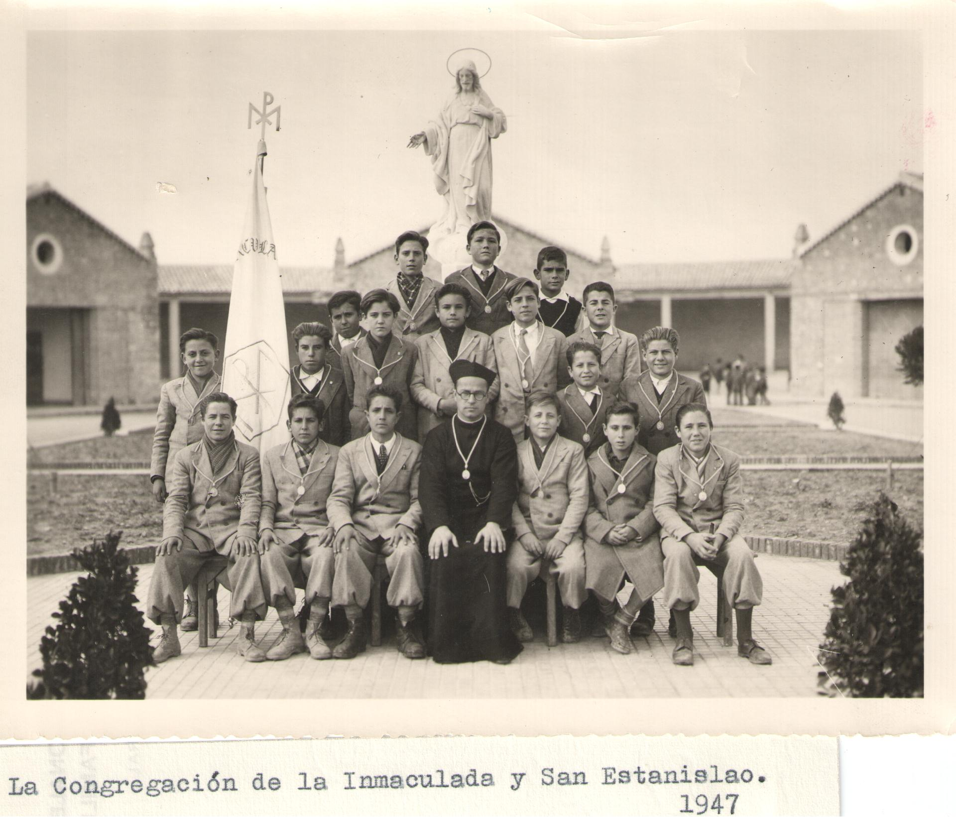
C0NGREGACIÓN
La Inmaculada
San Estanislao
1947

Slide 24
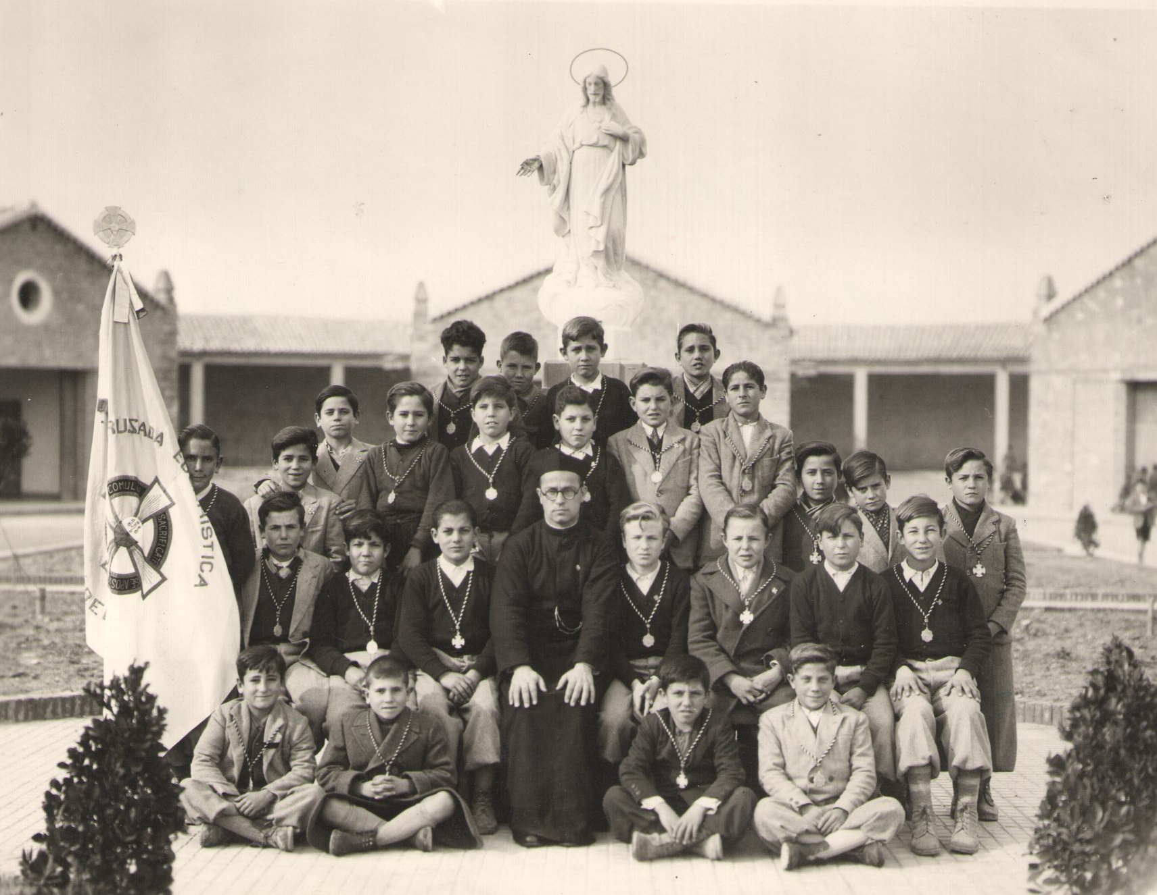

Slide 25
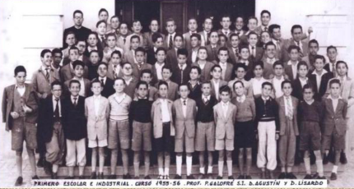

Slide 26
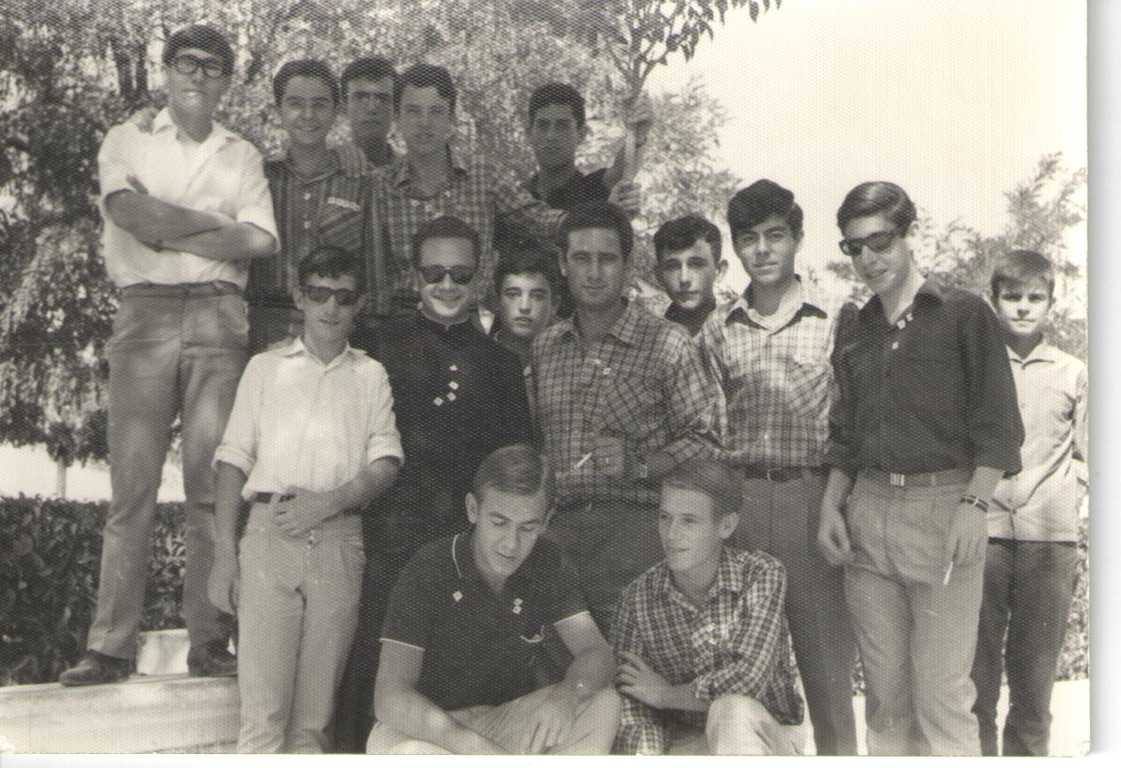
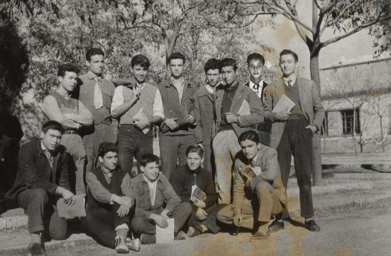
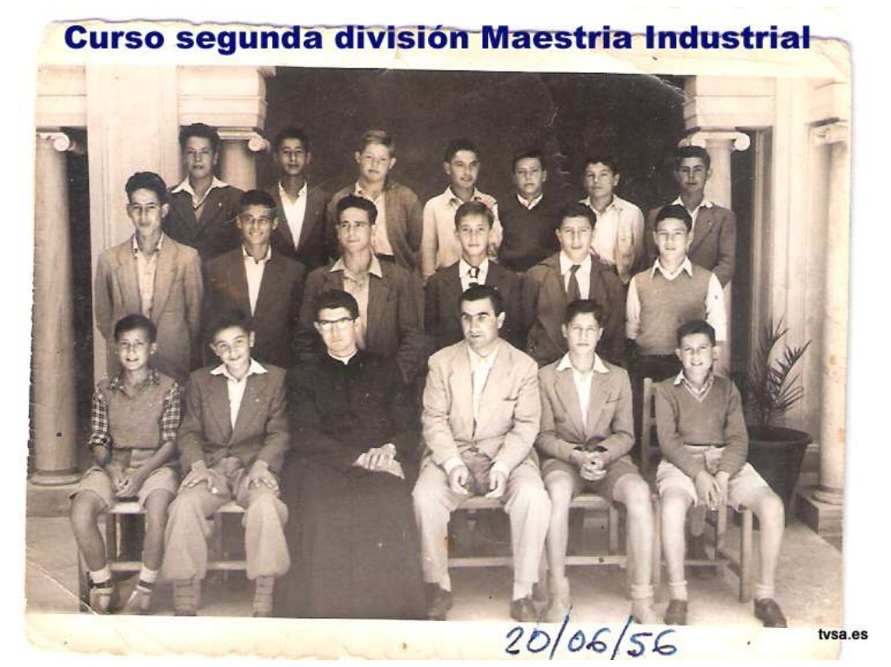
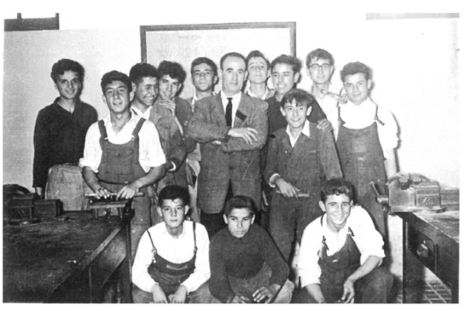

Slide 27
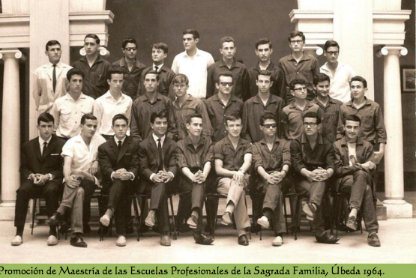

Slide 28
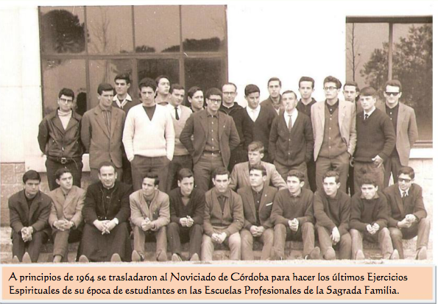

Slide 29
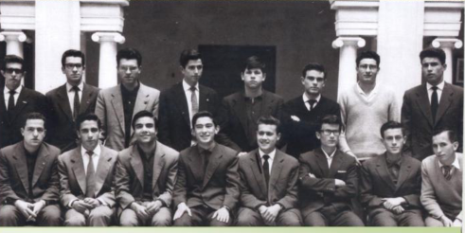

Slide 30
Himno sola voz

Slide 31
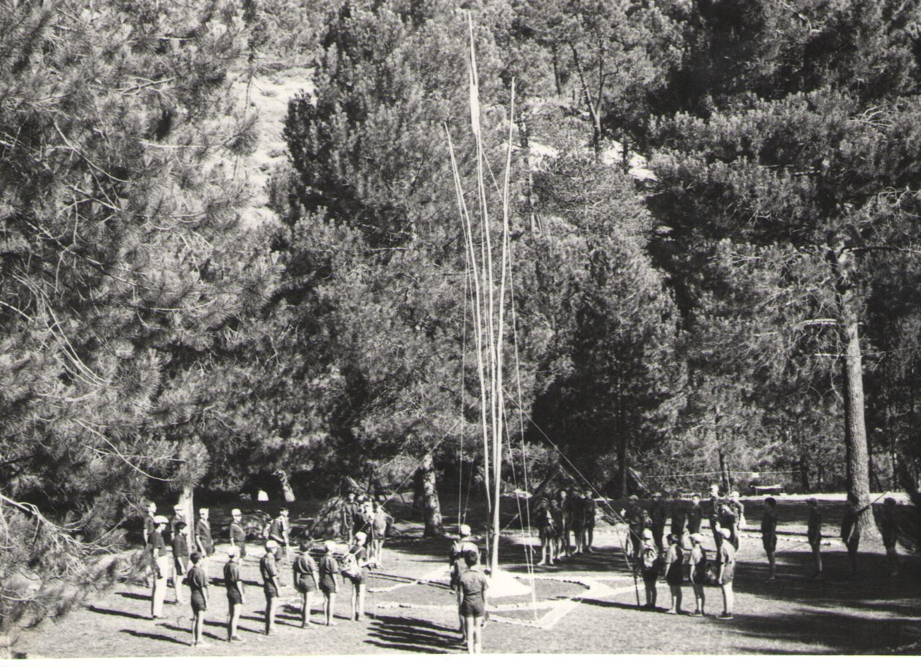
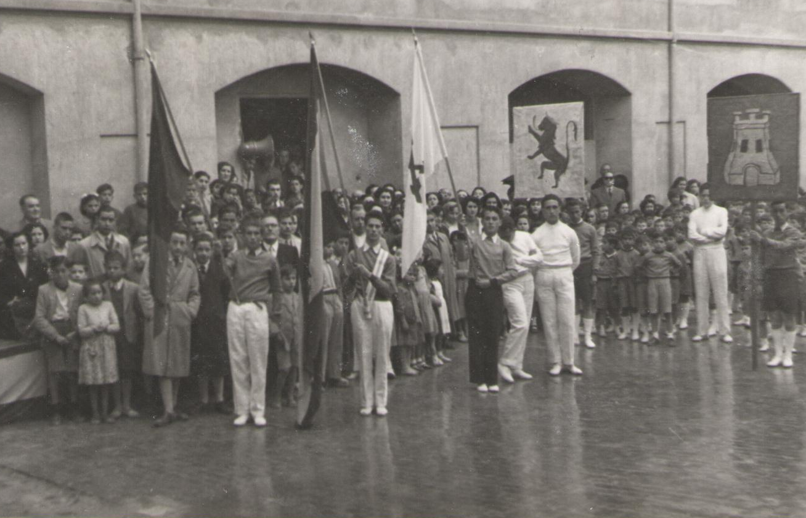

Slide 32
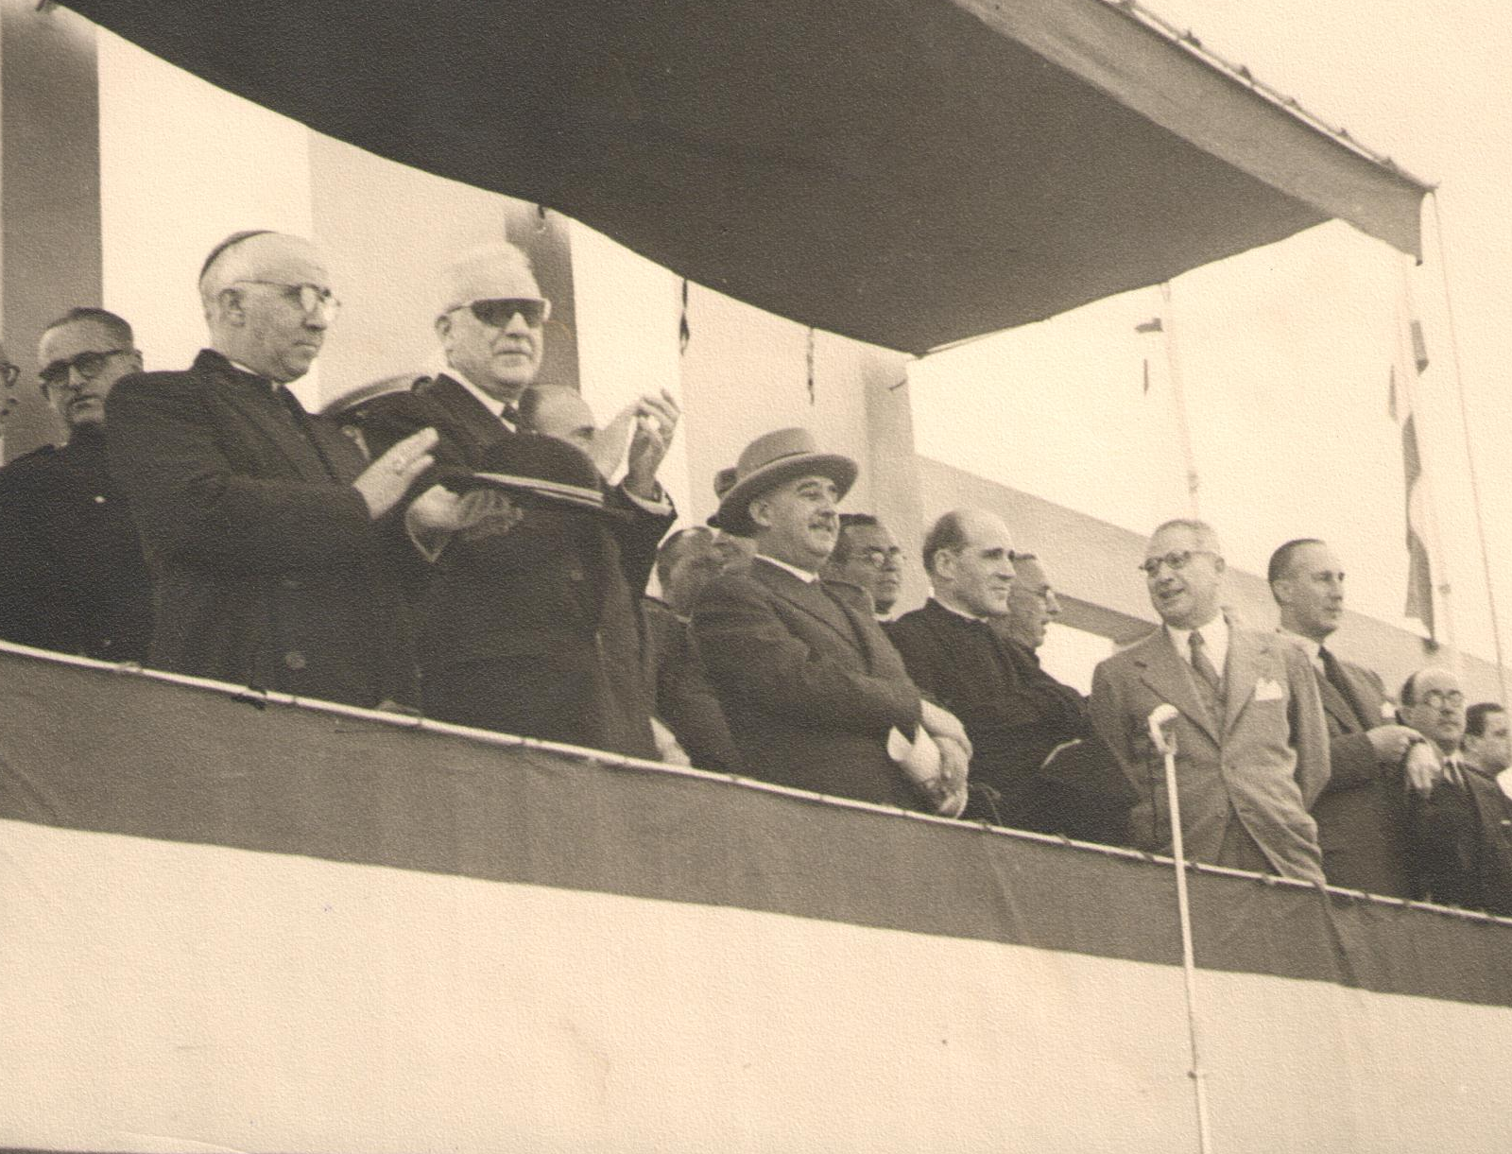
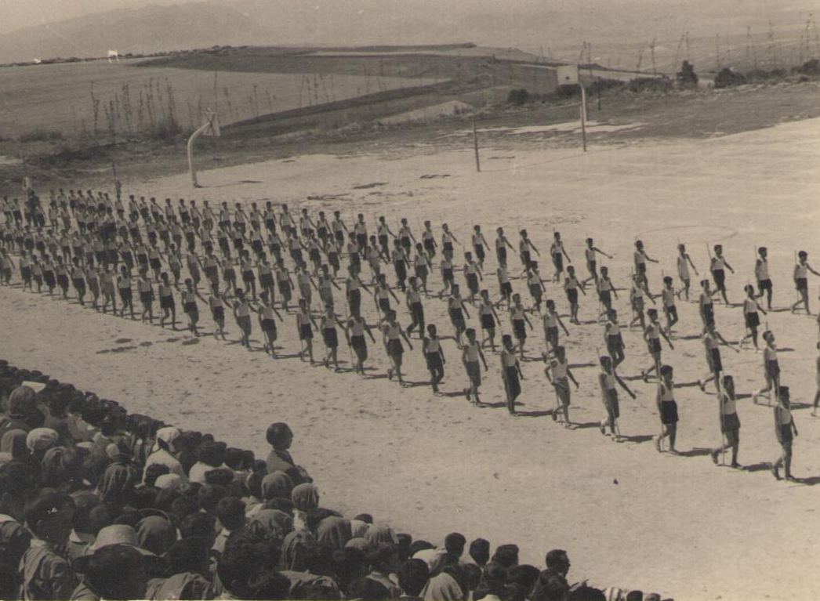
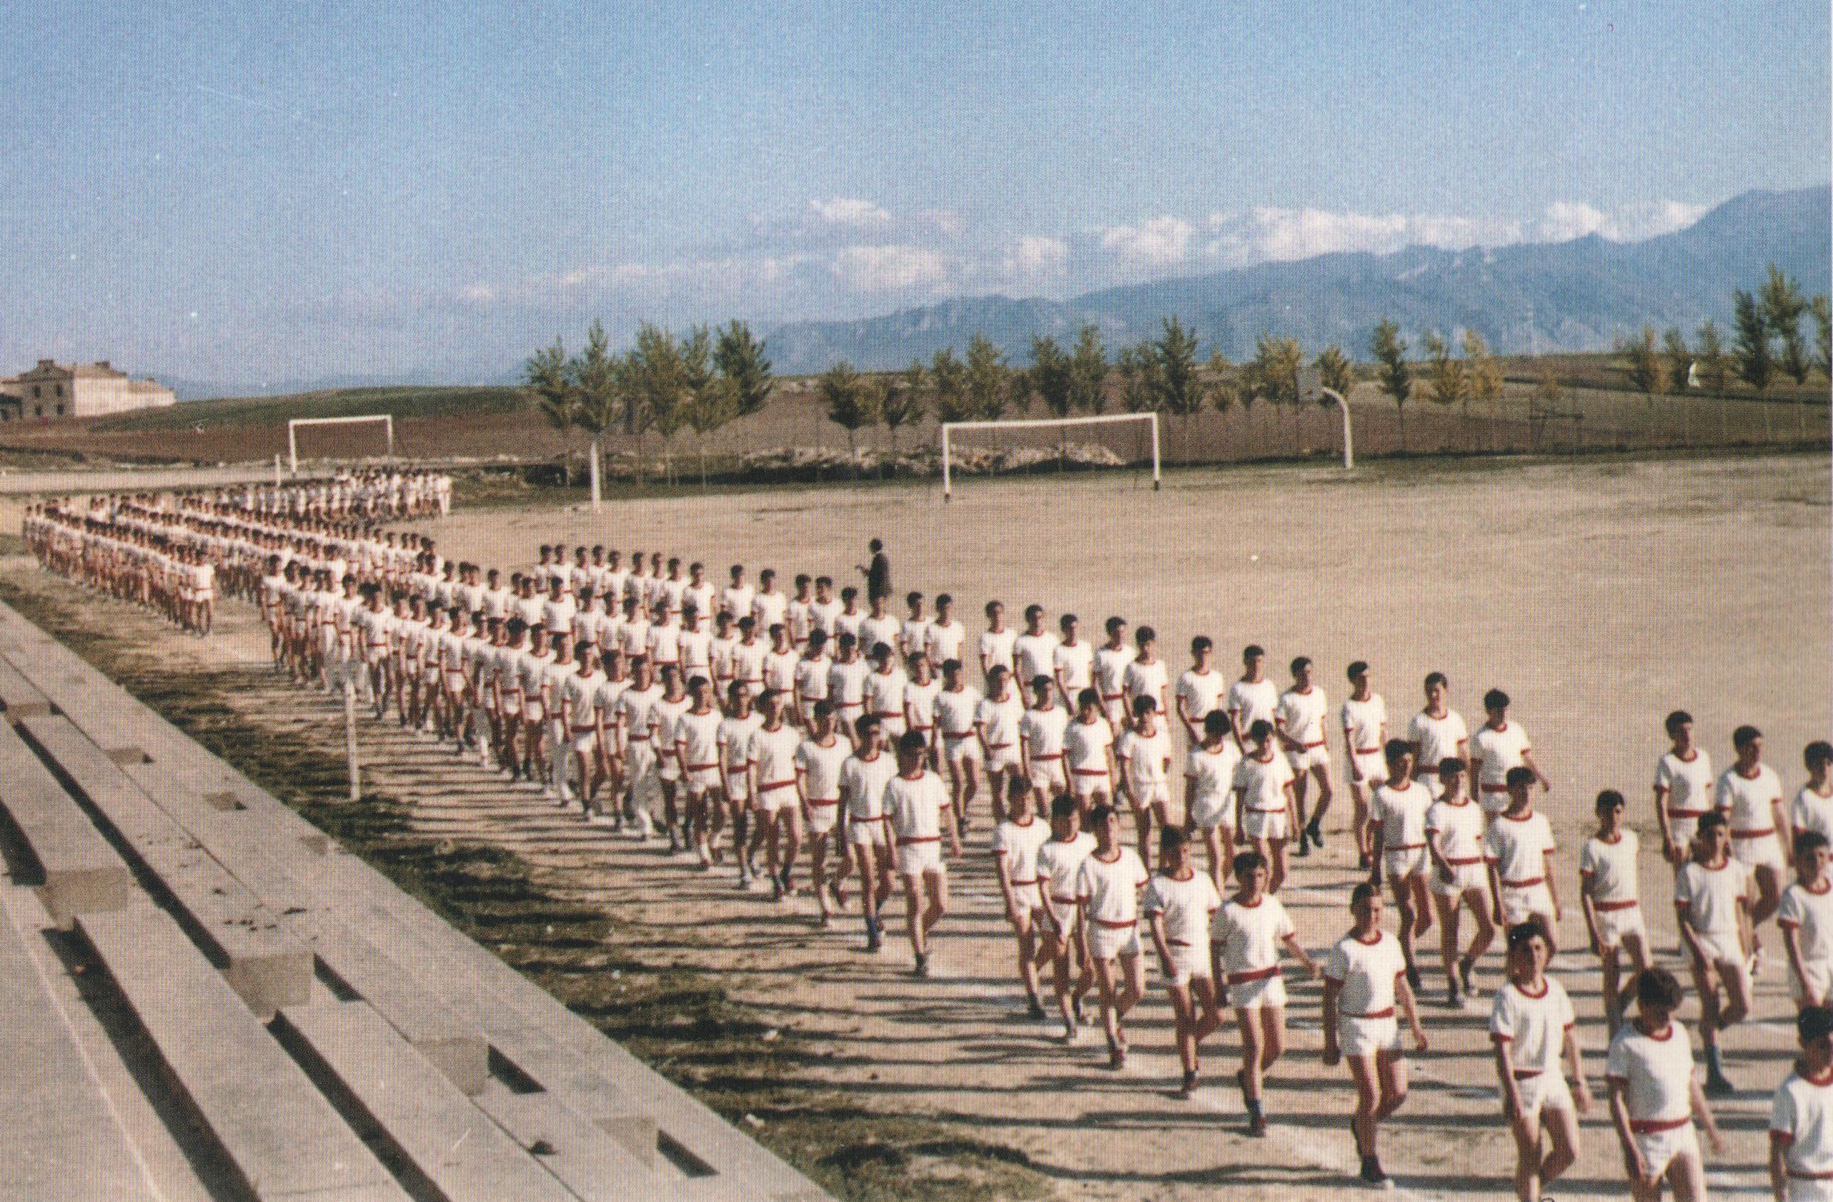
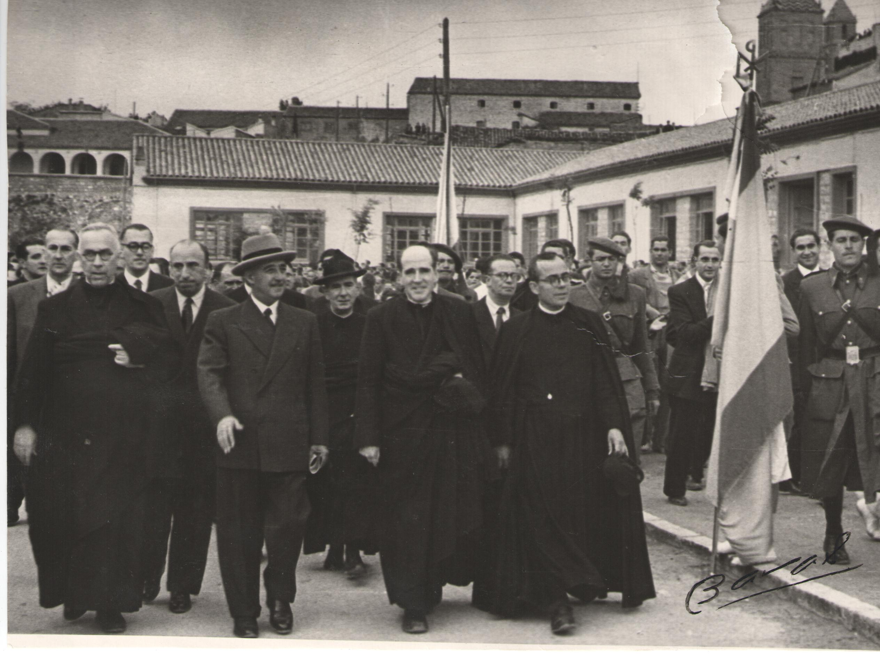

Junio 1951

Slide 33
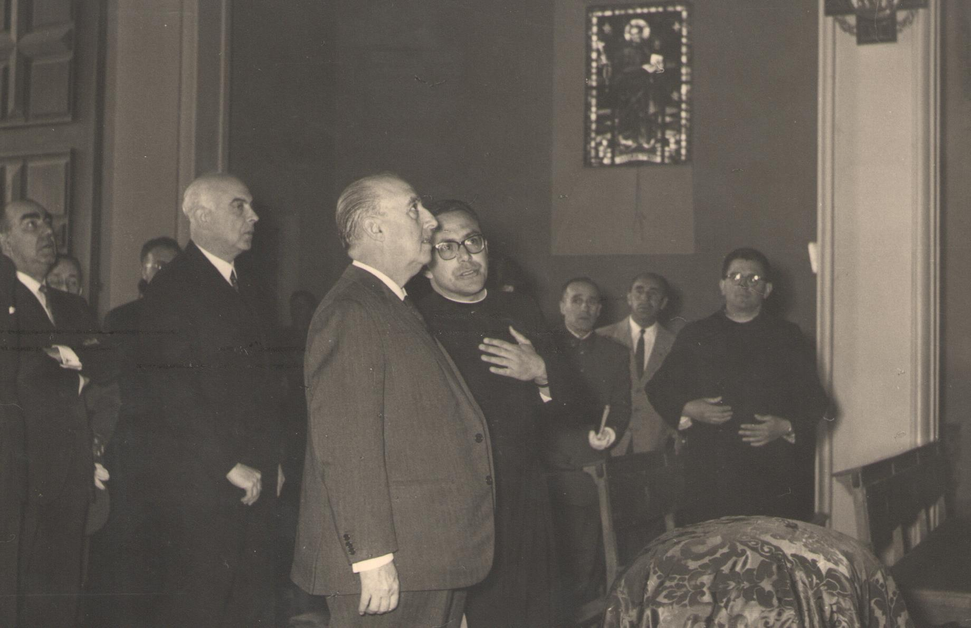
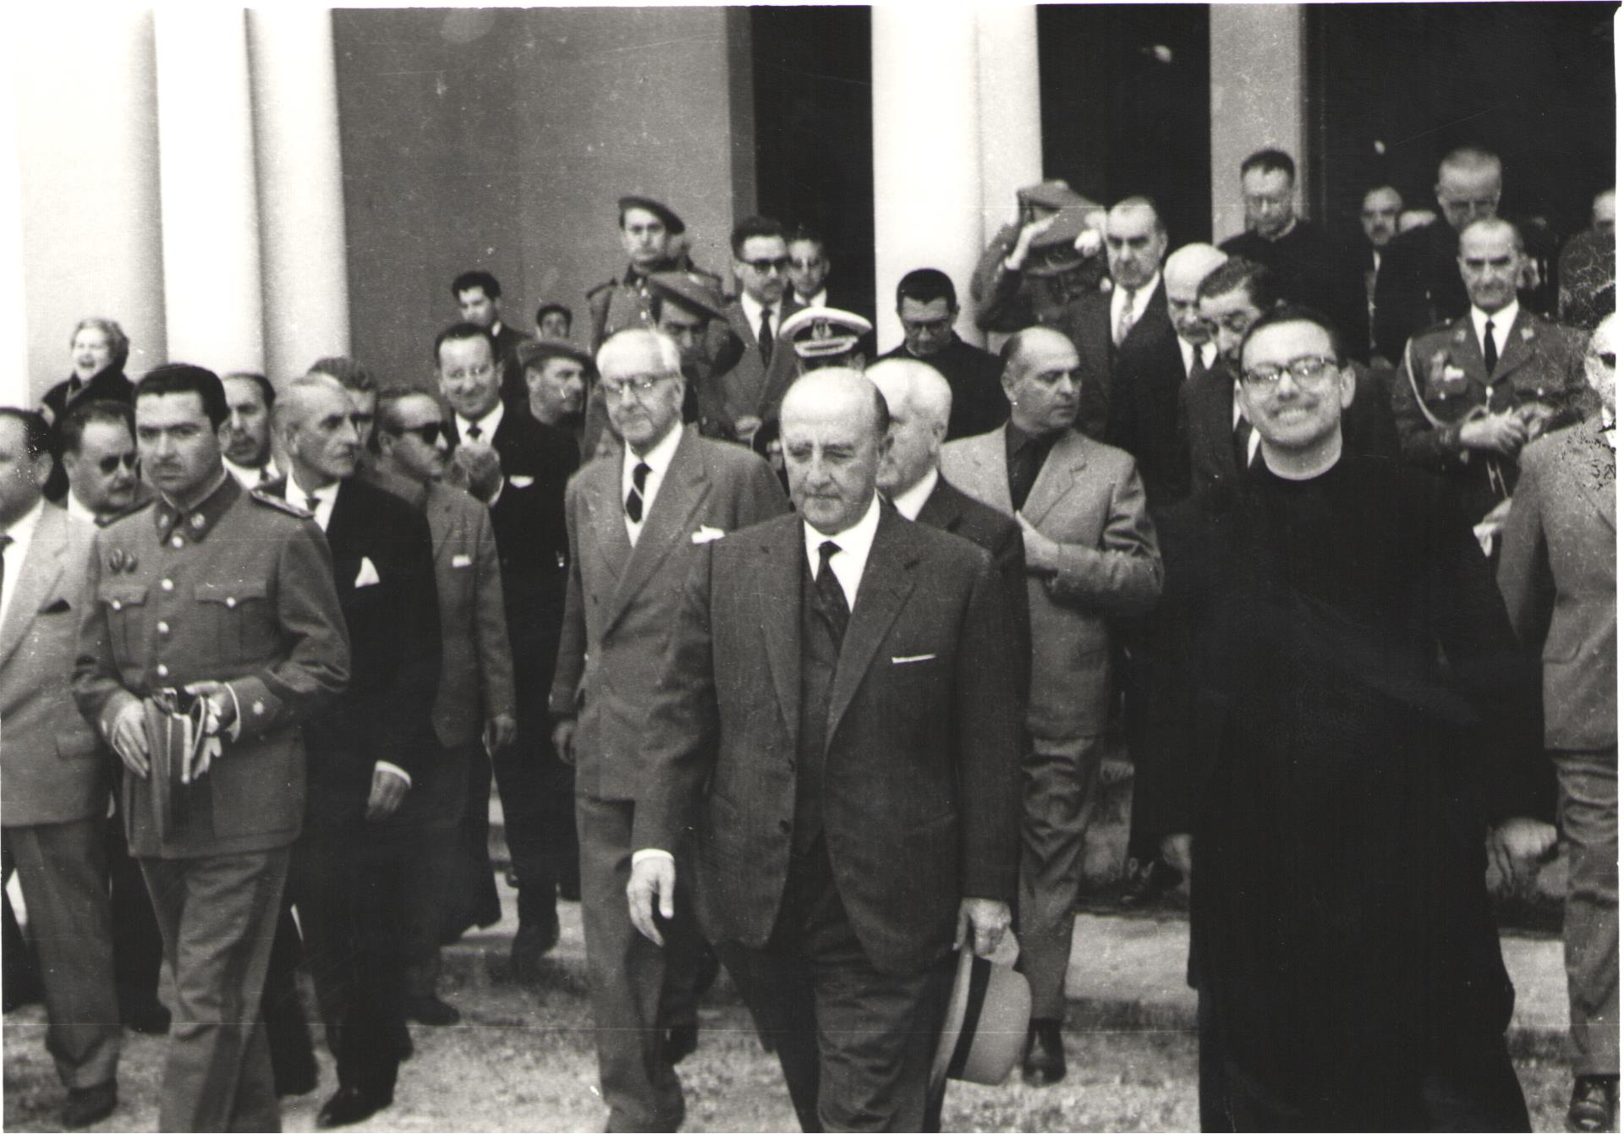

Slide 34
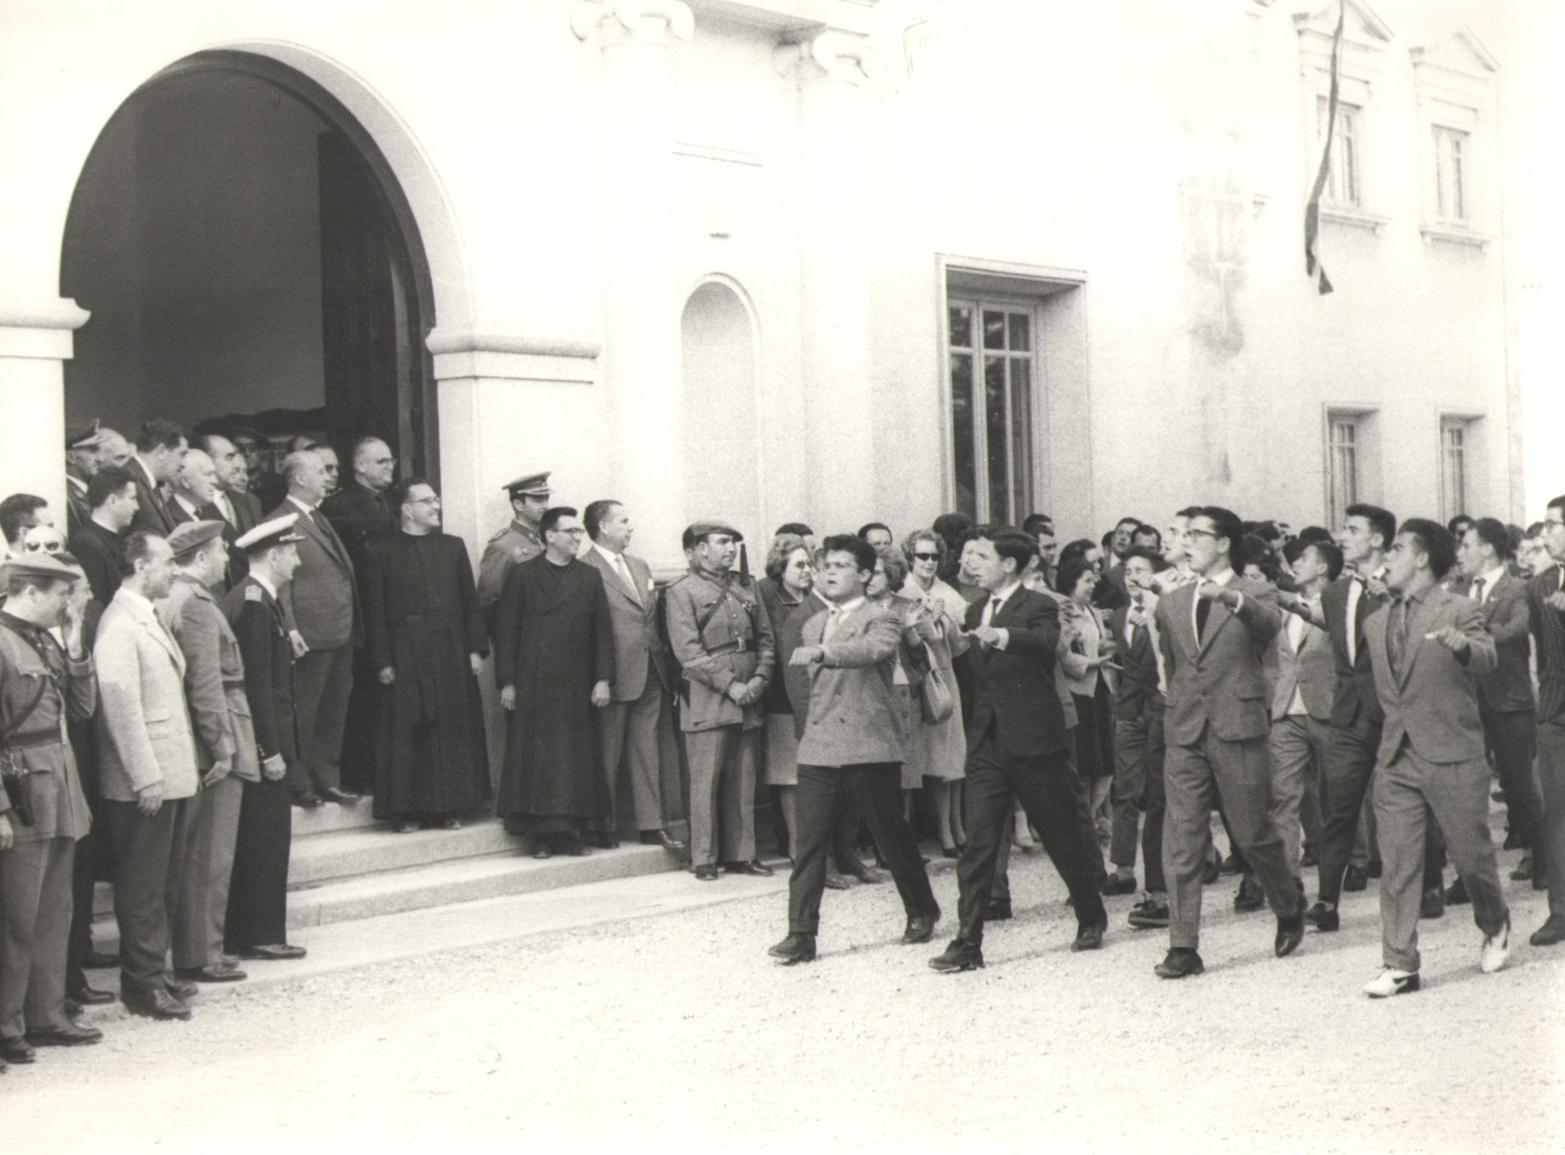

Slide 35
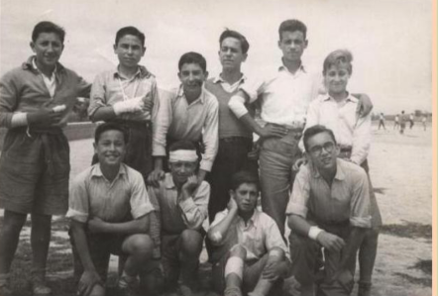

Slide 36


Slide 37



Slide 38



Slide 39


Slide 40


Slide 41



Slide 42



Slide 43


Slide 44



Slide 45


Slide 46
Himno1 música 1

Slide 47


Slide 48


Slide 49


Slide 50


Slide 51


Slide 52


Slide 53


Slide 54


Slide 55


Slide 56


Slide 57


Slide 58


Slide 59



Slide 60



Slide 62



Slide 63


Slide 64


Slide 65


Slide 66


Slide 67


Slide 68


Slide 69


Slide 70


Slide 71
Himno1 música 1

Slide 72


Slide 73


Slide 74


Slide 75


Slide 76


Slide 77


Slide 78


Slide 79


Slide 80


Slide 81


Slide 82


Slide 83


El sueño del Padre Villoslada,
y la profecía del Mártir,
Beato José María Poyatos,
se han hecho realidad.

Slide 84


Slide 85

efm

Slide 86
fin
efm

Slide 89


Slide 90


Slide 92


Slide 93


